Slide 1
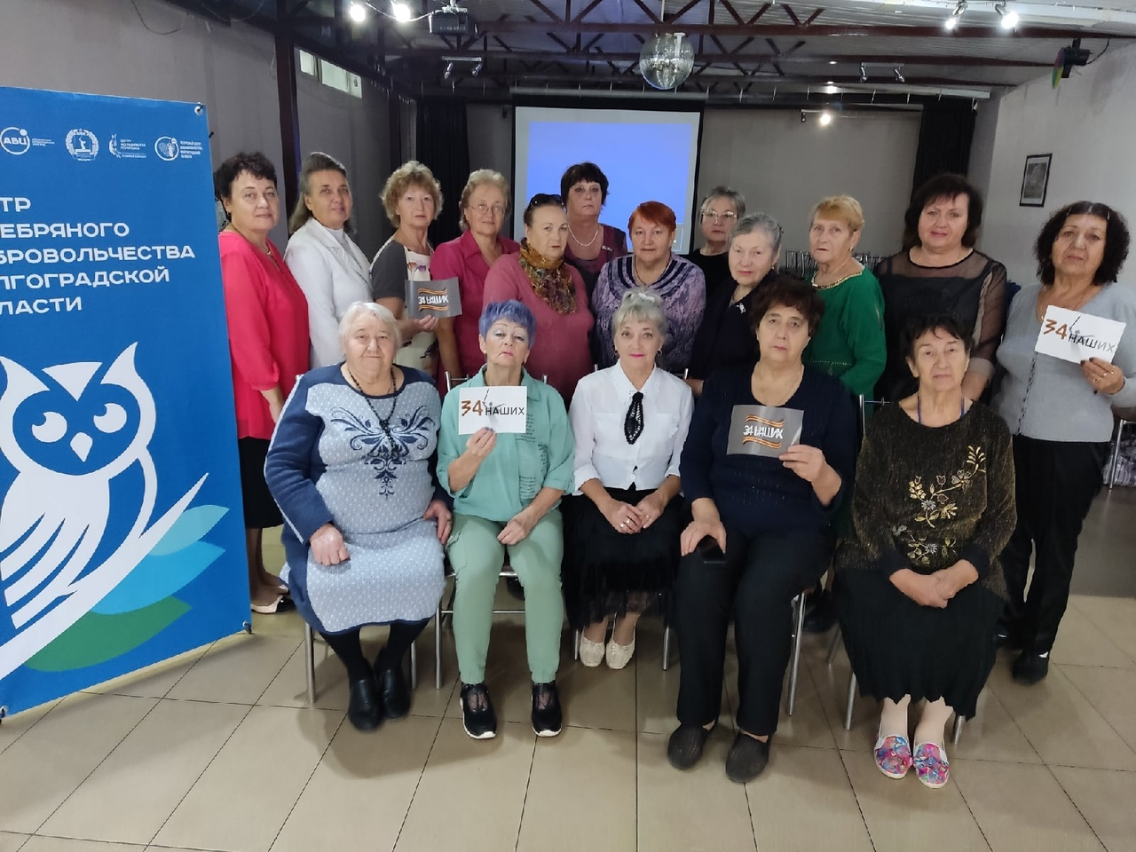
Центр «серебряного» добровольчества «Содружество»
Дубовский муниципальный район

Slide 2
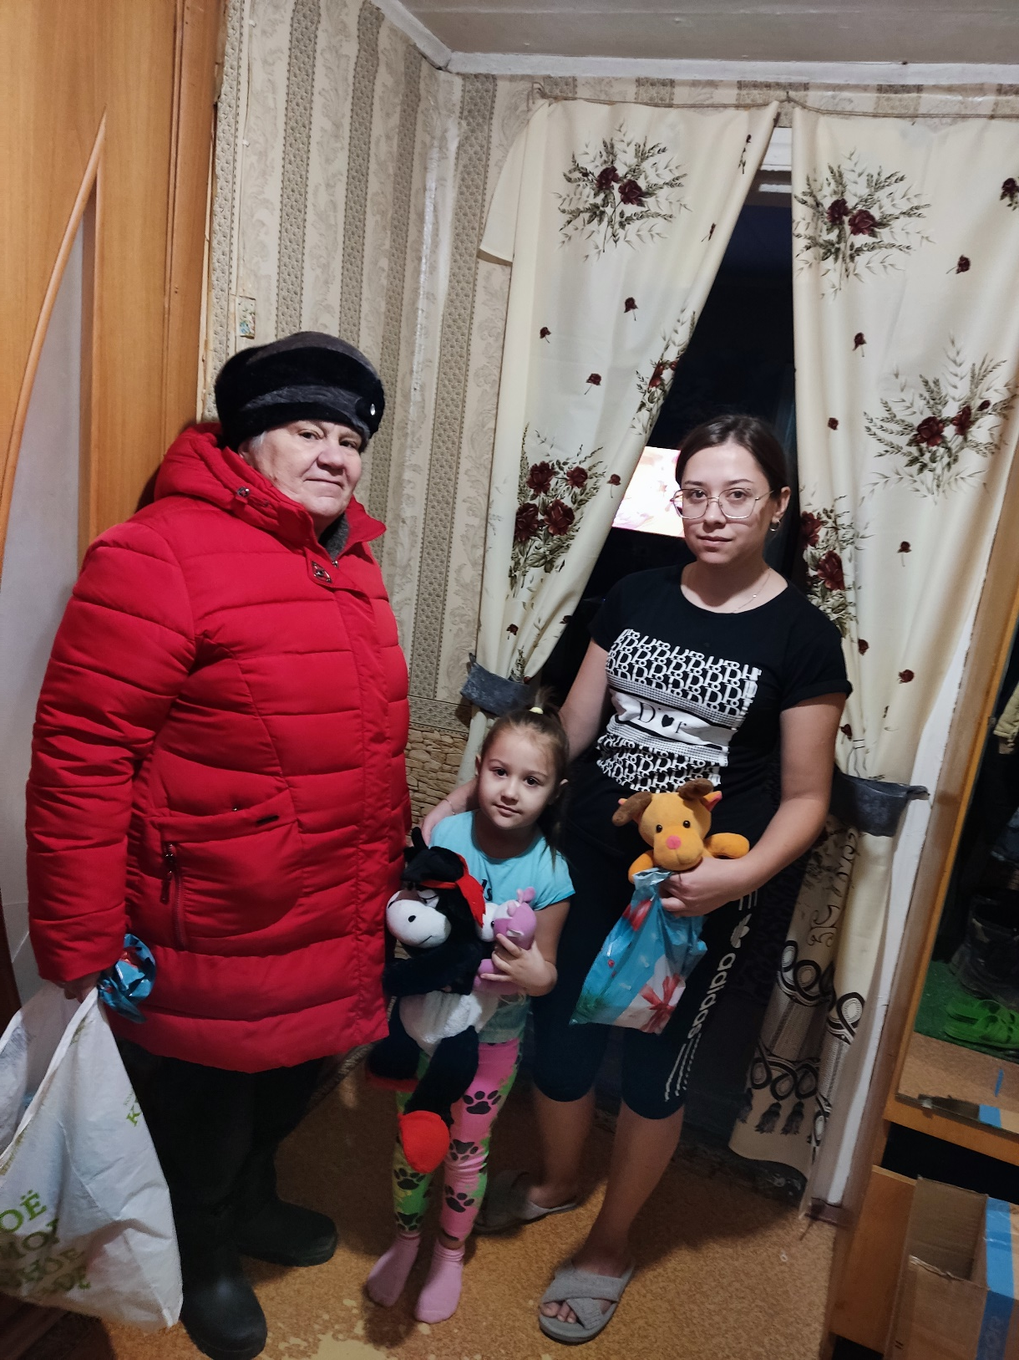
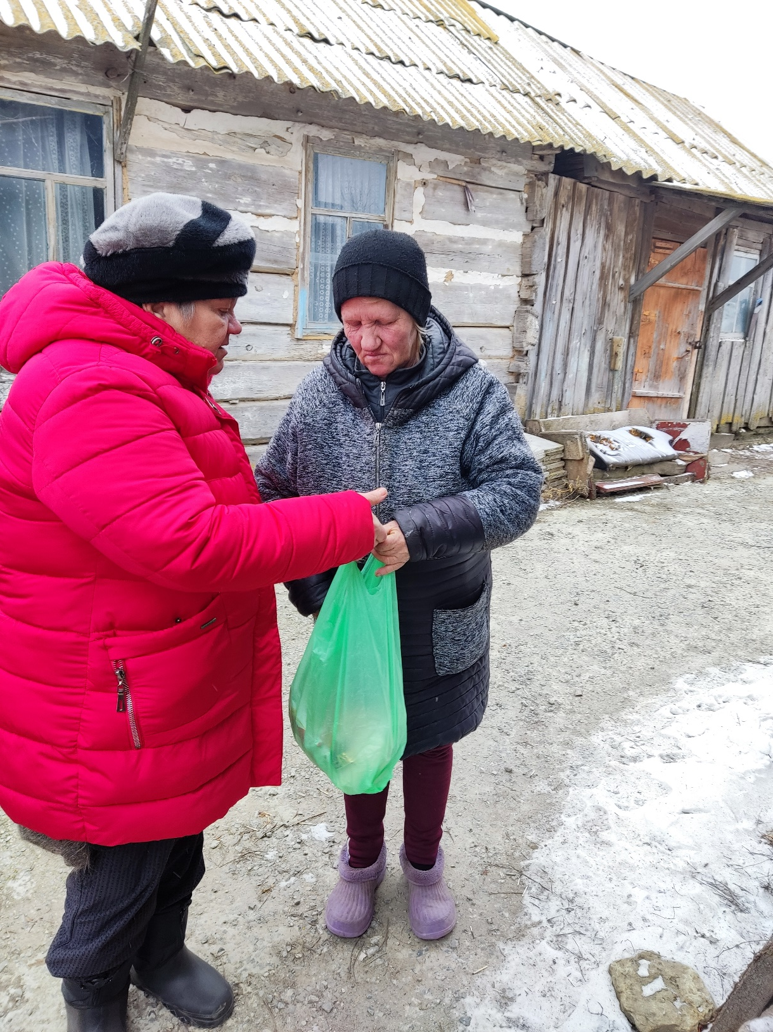
Январь 2023 г.
Благотворительная акция
помощи семьям участников СВО
с. Лозное

Slide 3
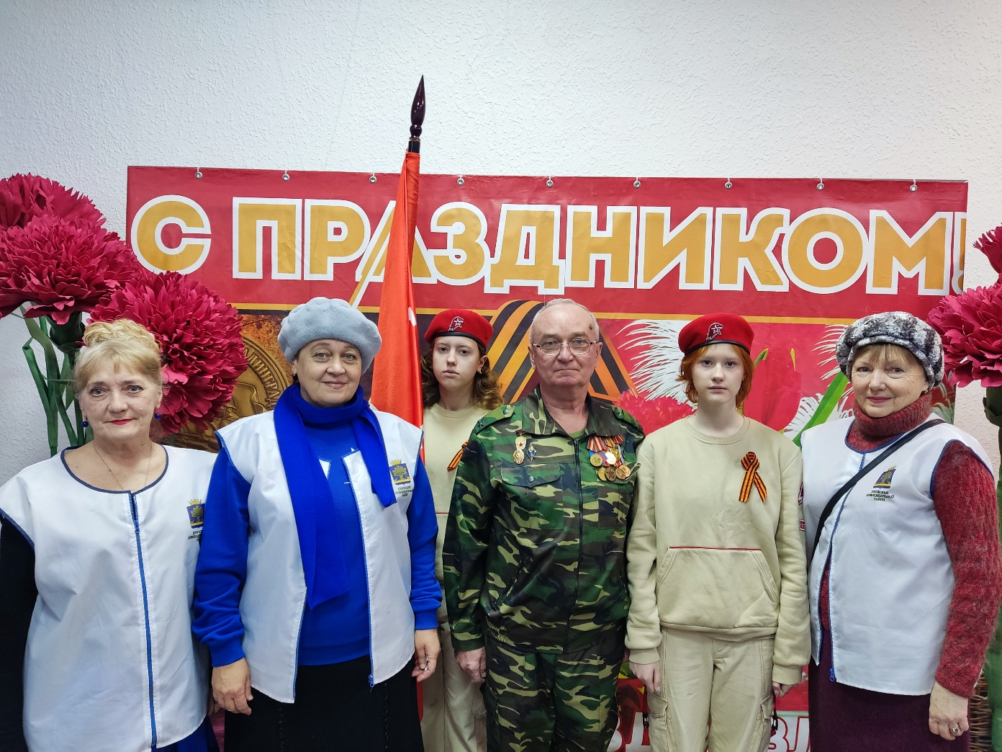
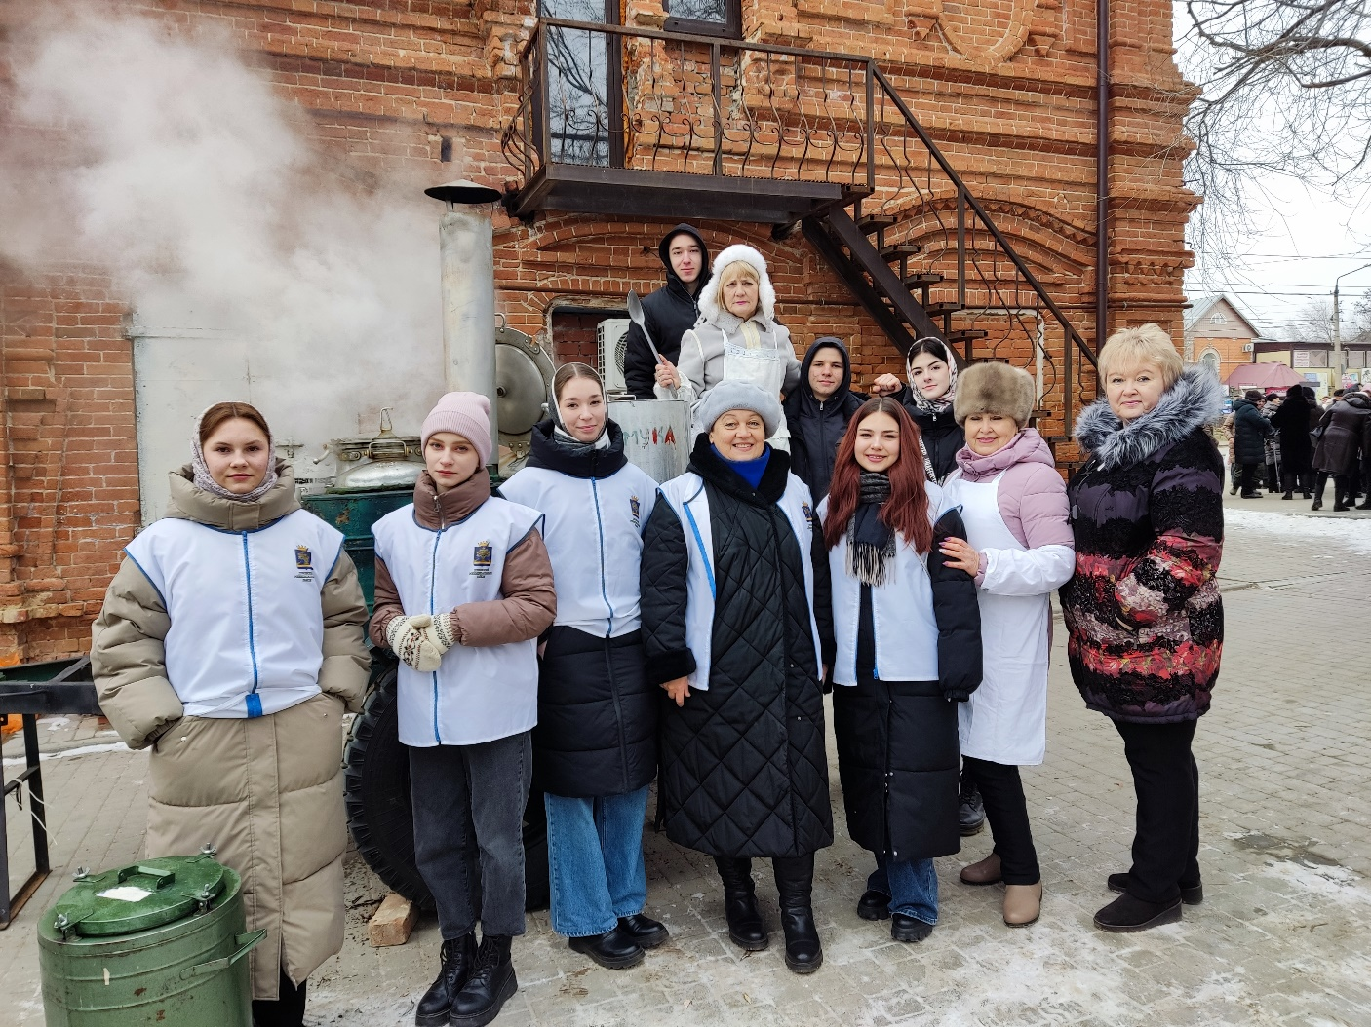
Мероприятия ко 2 февраля 2023 г.:
Межпоколенческая акция
«Полевая кухня»

Slide 4
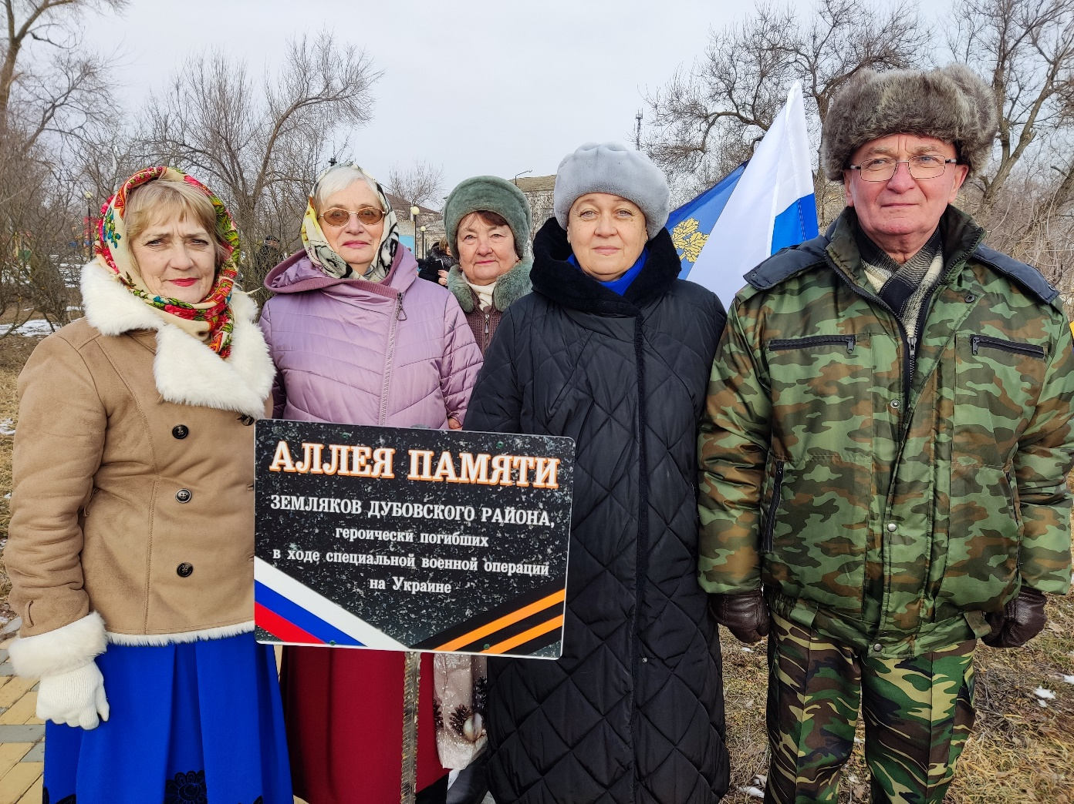
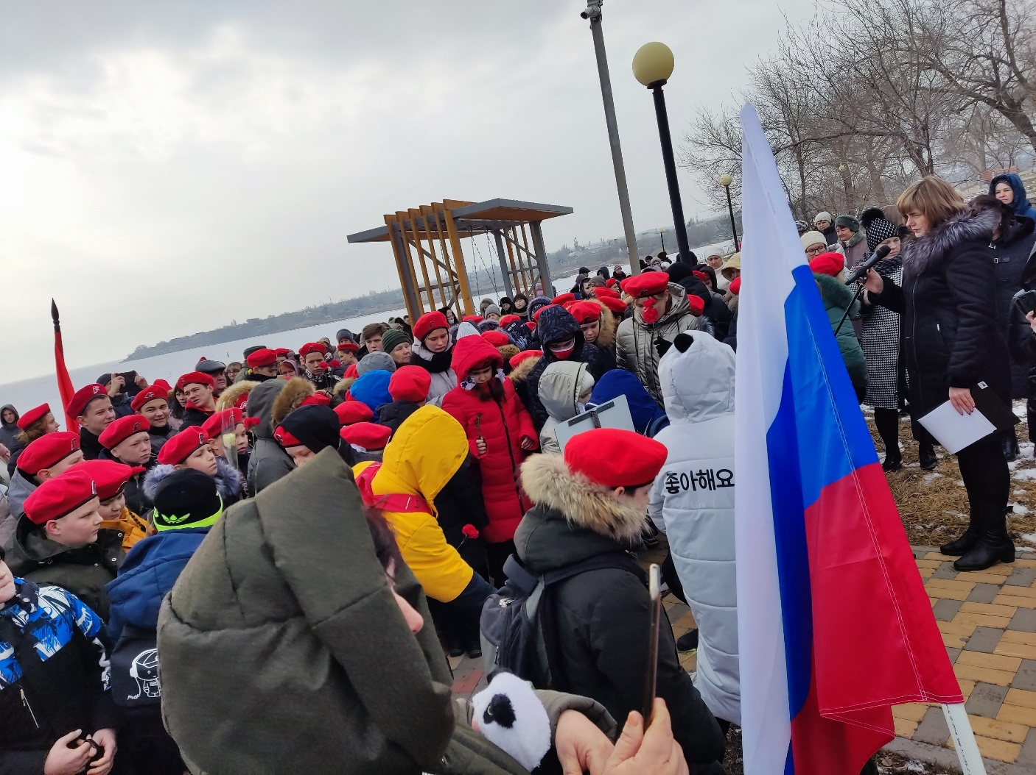
Мероприятия ко 2 февраля 2023 г.:
Открытие Аллеи памяти земляков,
Погибших в зоне СВО

Slide 5
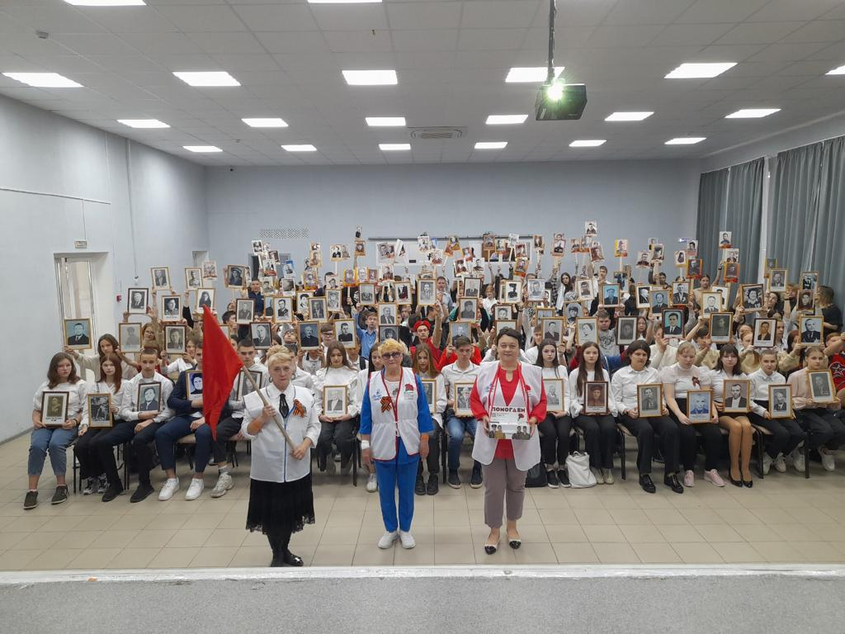
Всероссийская акция «Красная гвоздика»

Slide 6
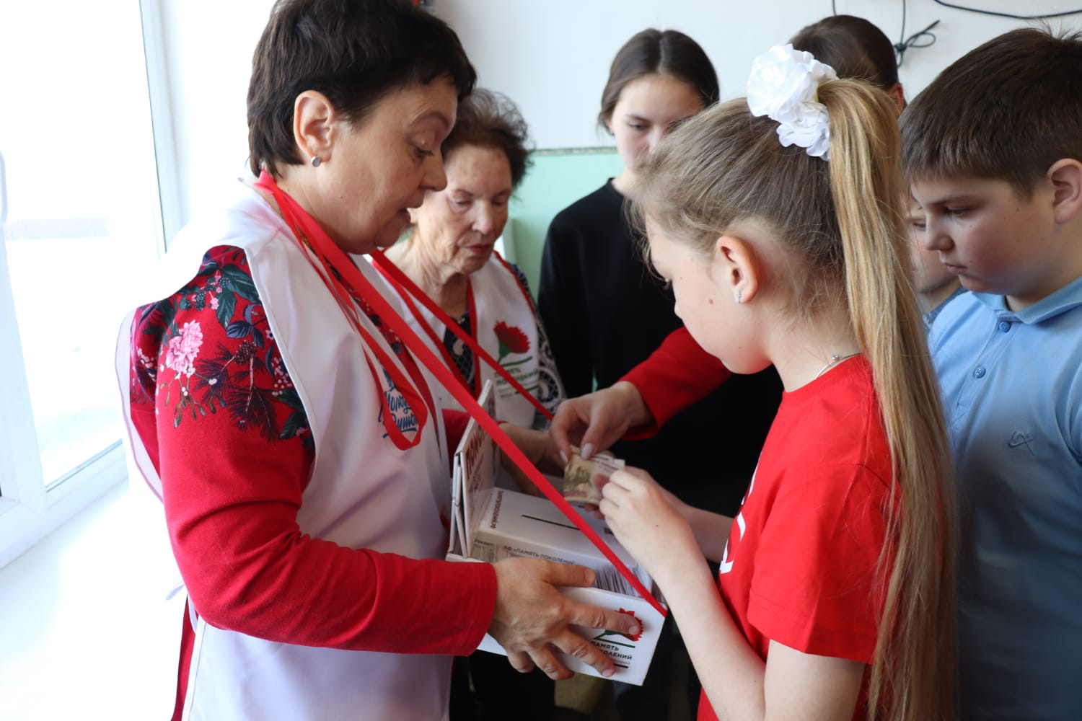
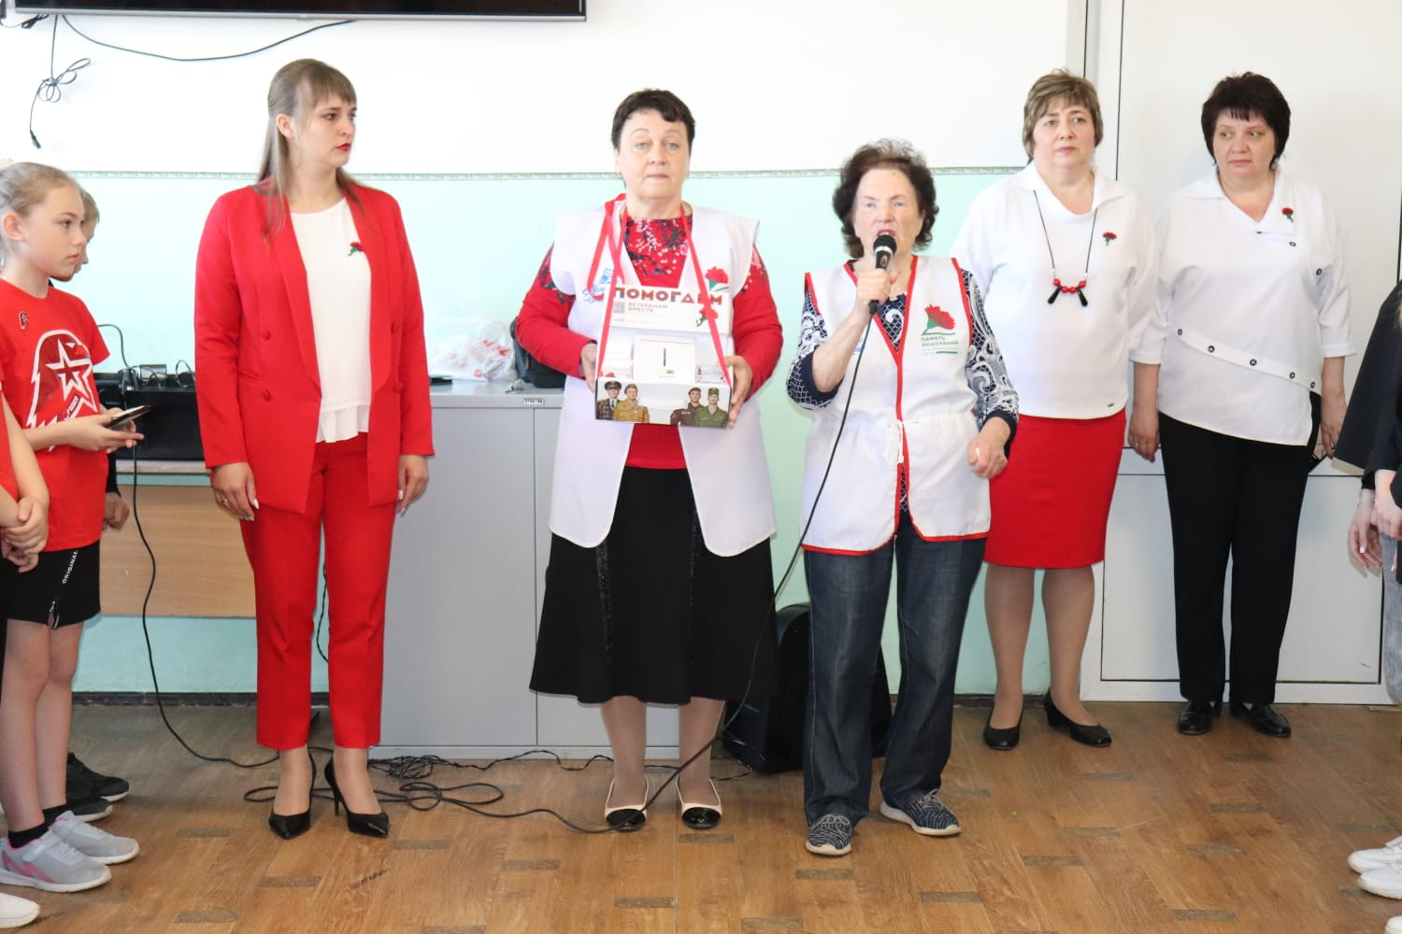
Всероссийская акция «Красная гвоздика»

Slide 7
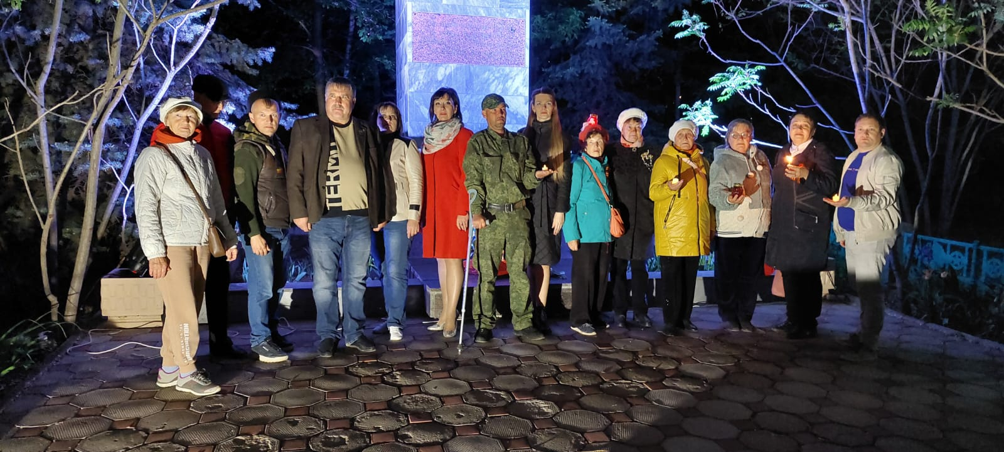
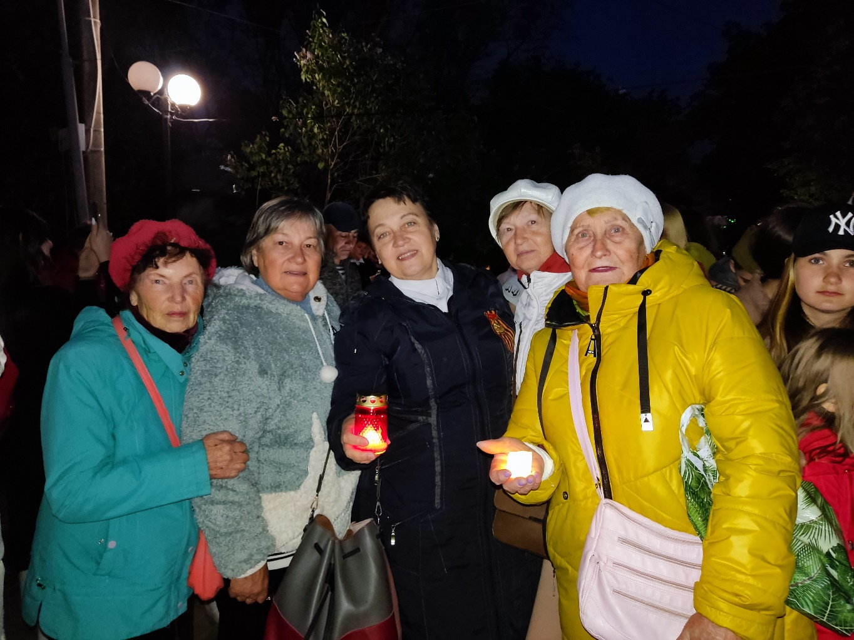
Патриотическая акция «Свеча победы»

Slide 8
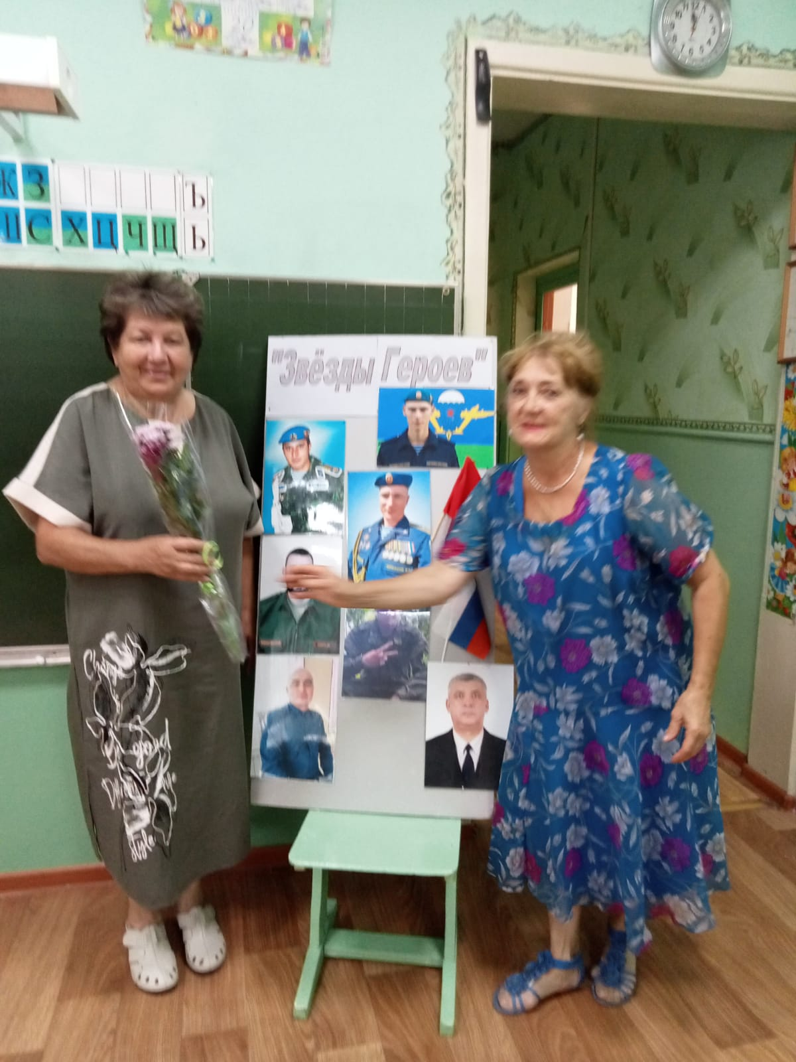
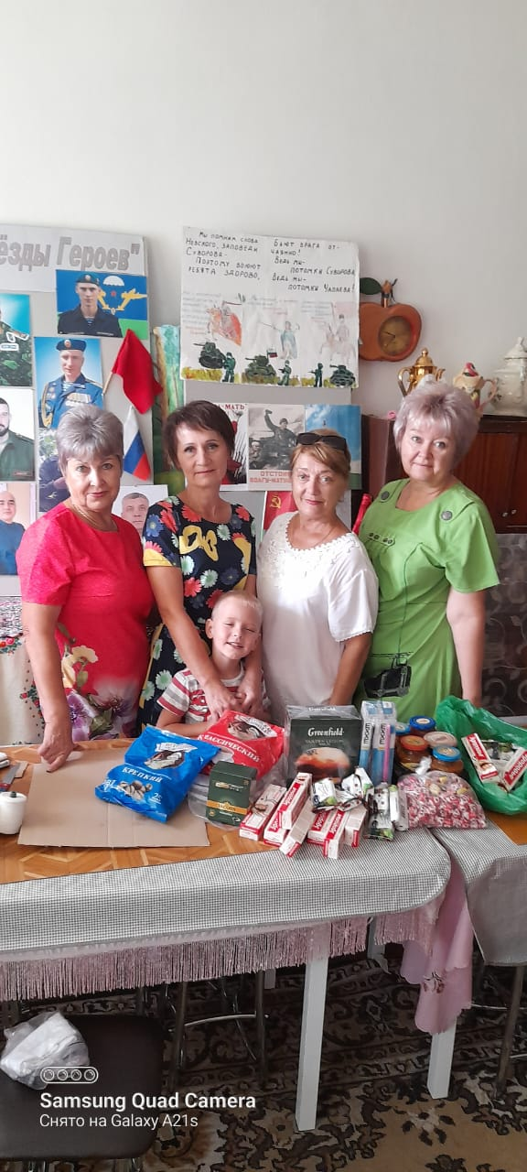
Уроки о главном
и сбор гуманитарной помощи в зону СВО

Slide 9
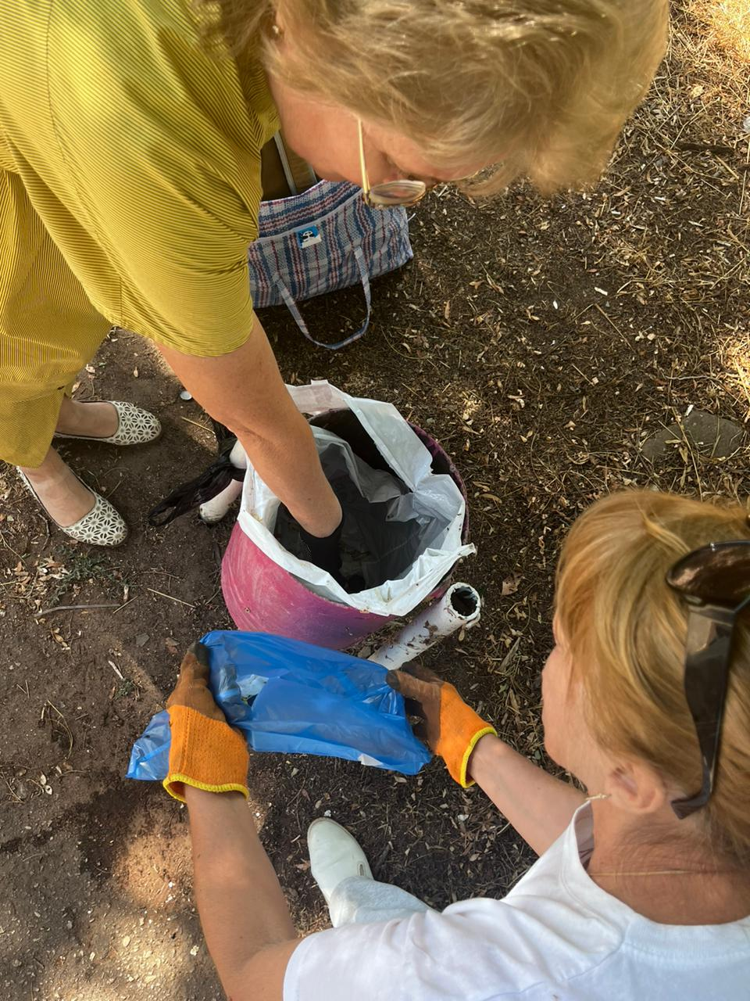
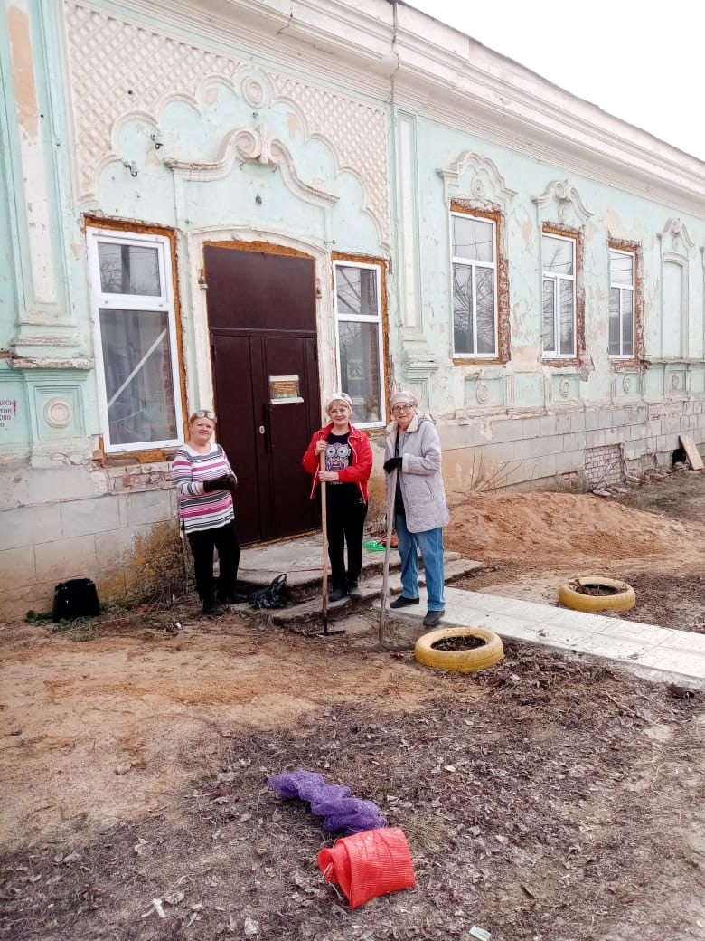
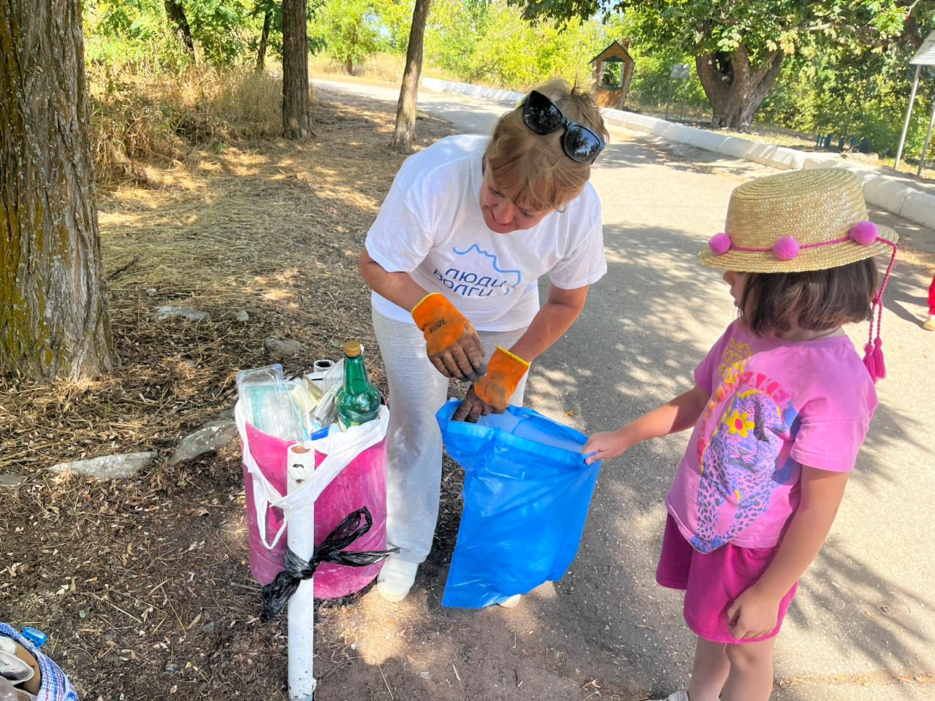
Участие в субботниках и экологических акциях

Slide 10
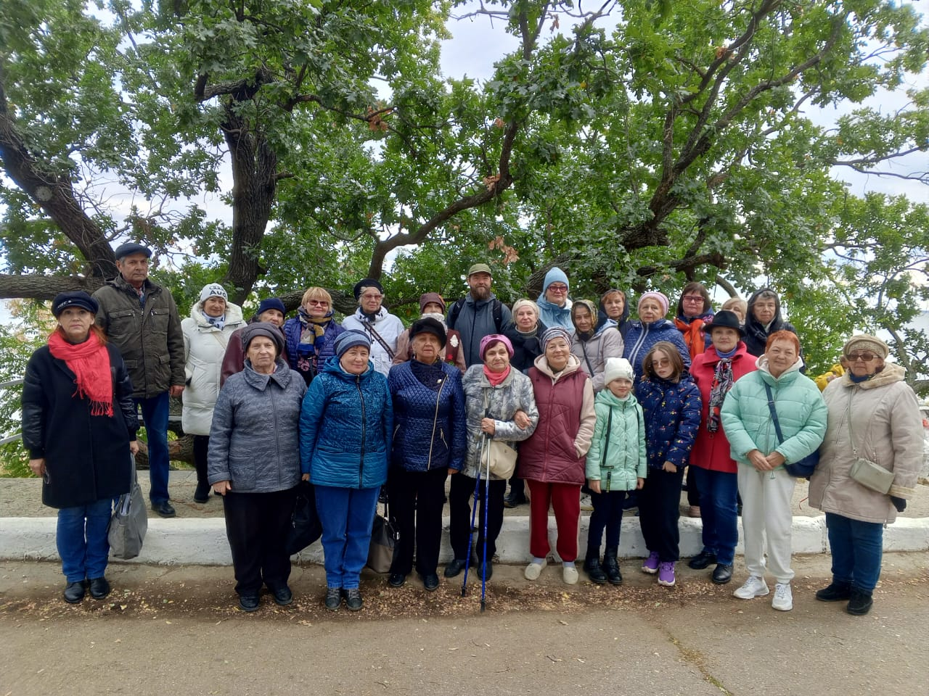
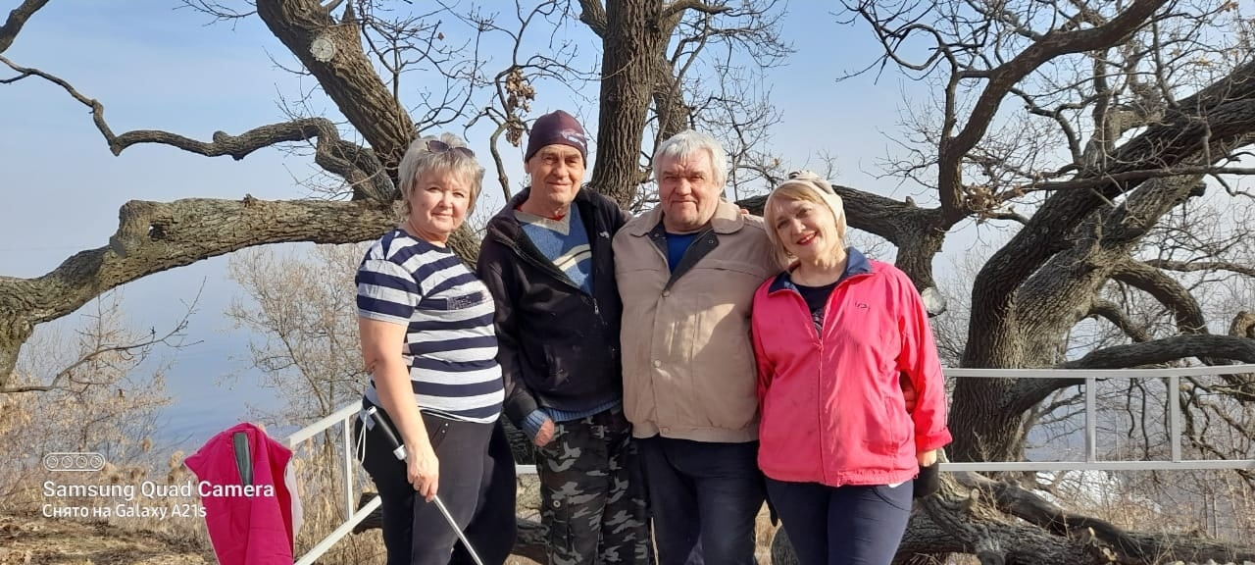
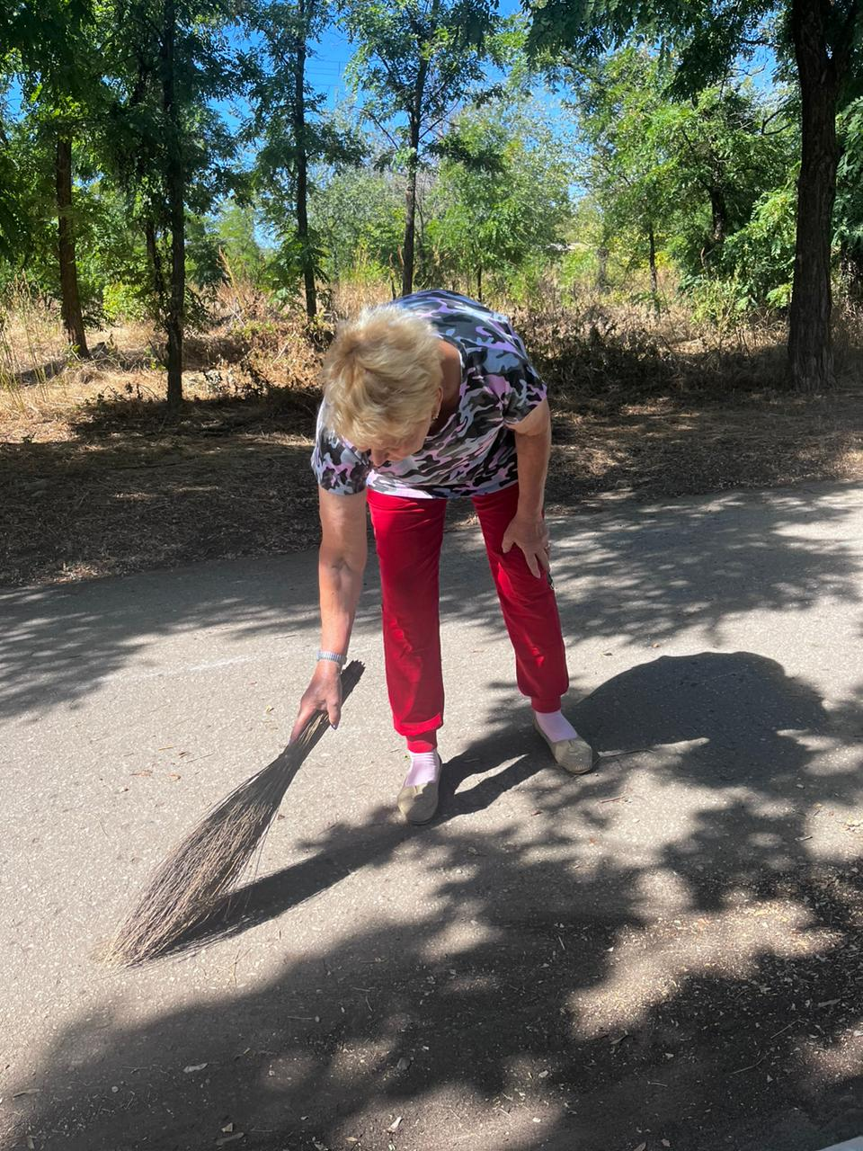
Эковолонтерский отряд «Живое дерево»
Сохраняет старовозрастные деревья –
(дуб и каштан) и проводит экскурсии

Slide 11
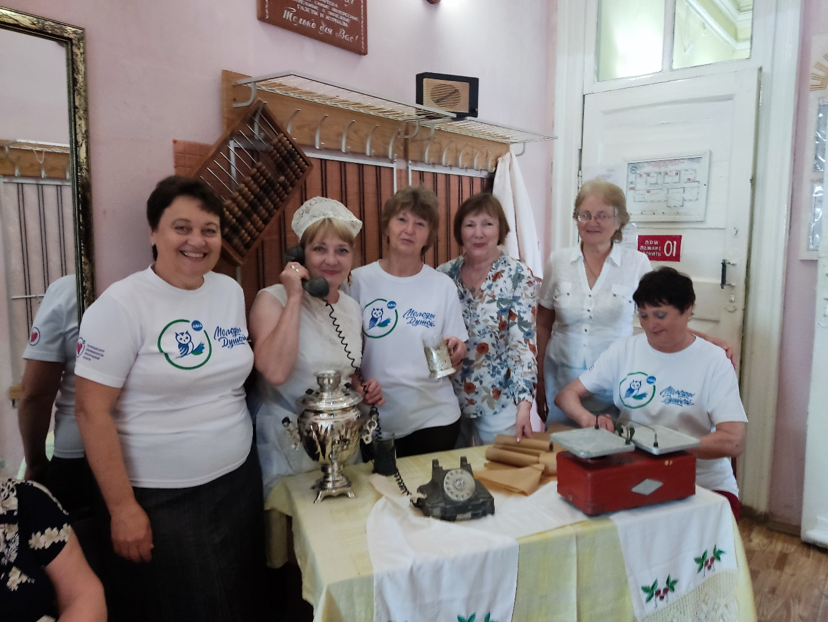
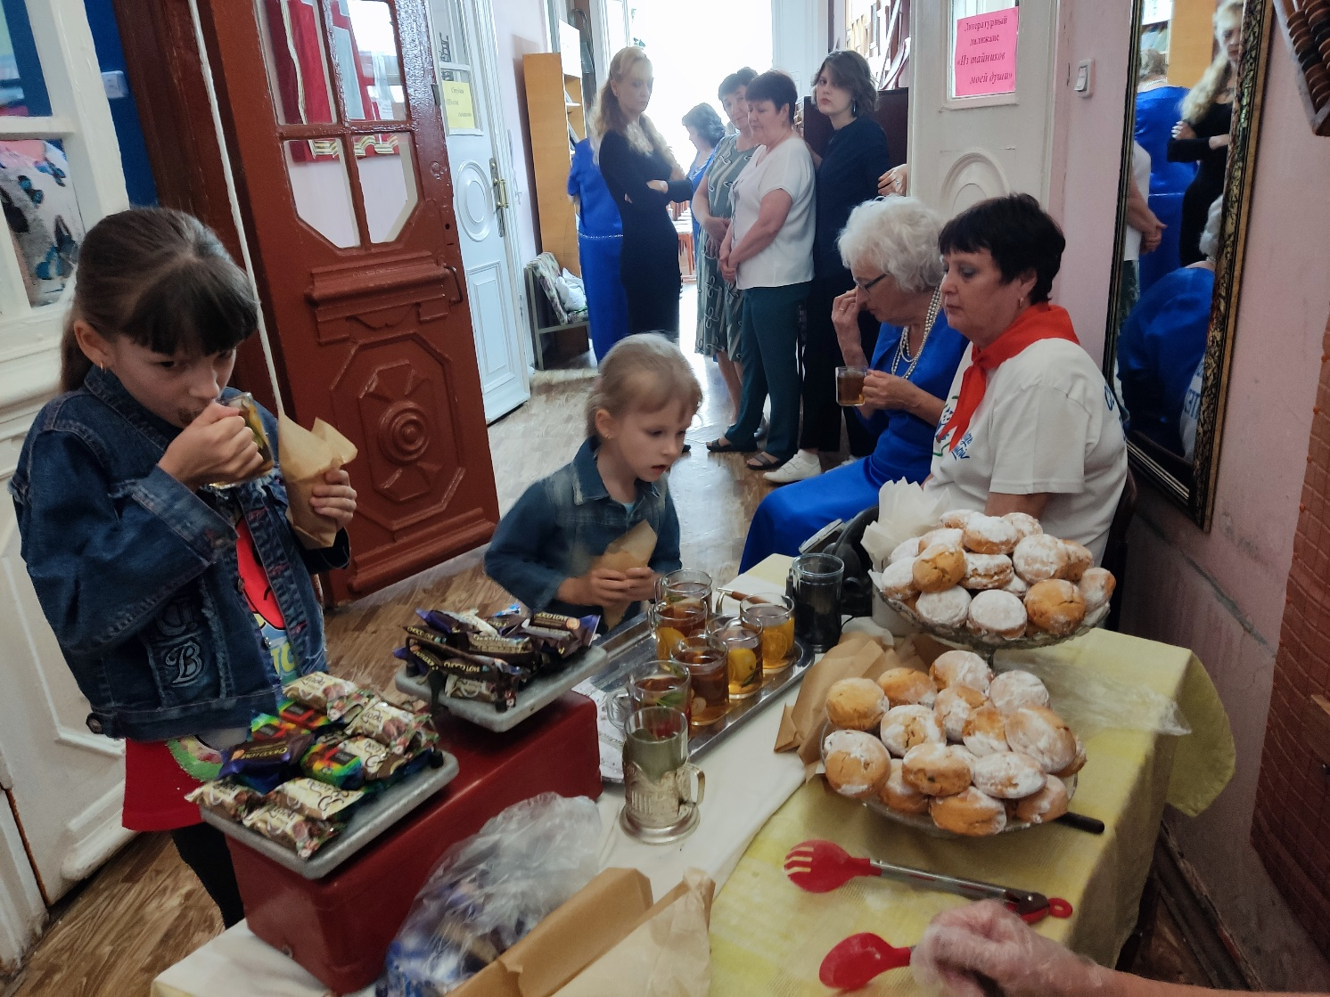
Всероссийская акция «Библионочь»
Организация площадки
«Советский буфет»

Slide 12
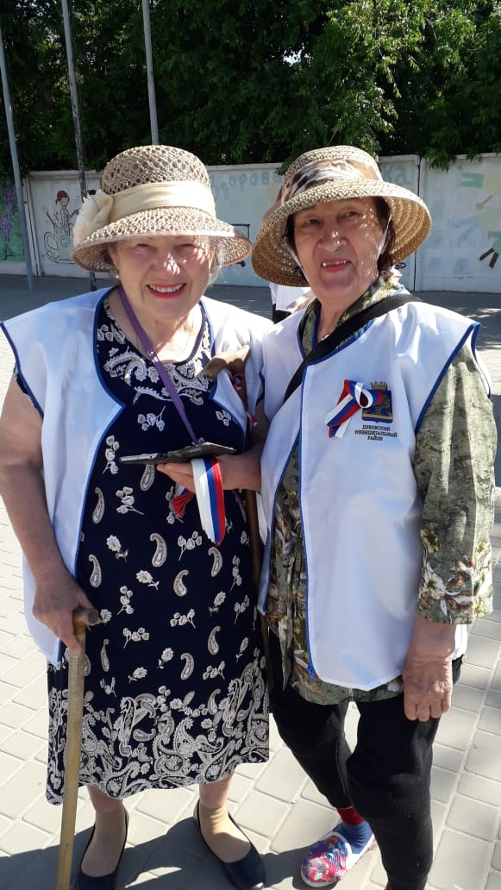
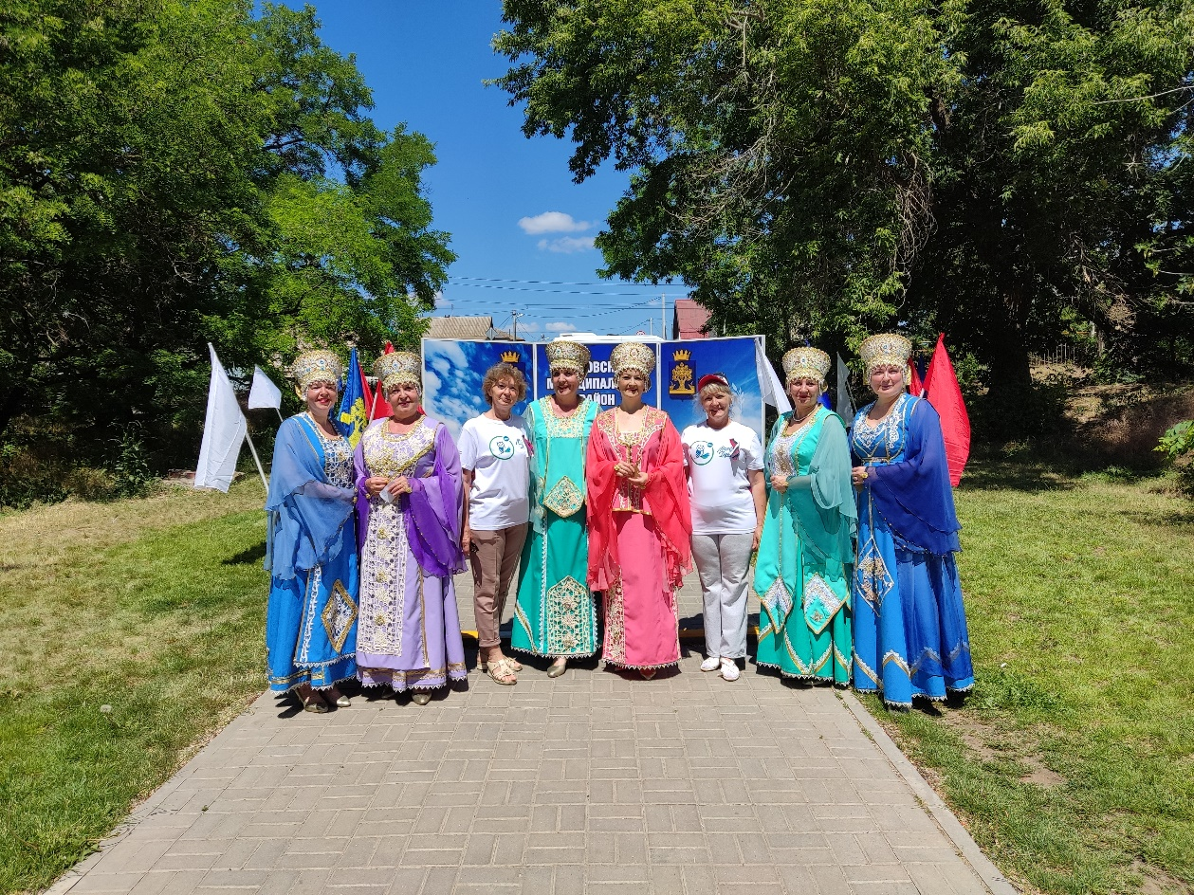
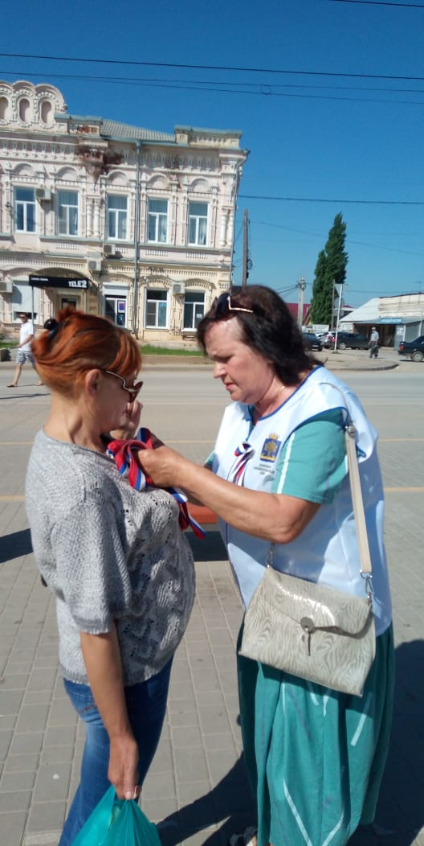
День России

Slide 13
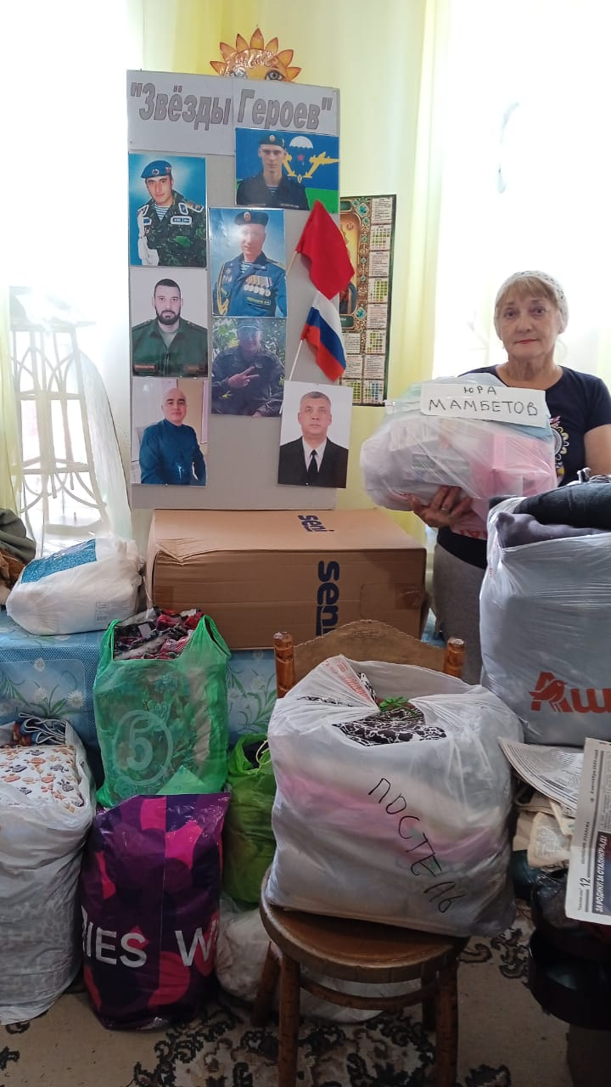
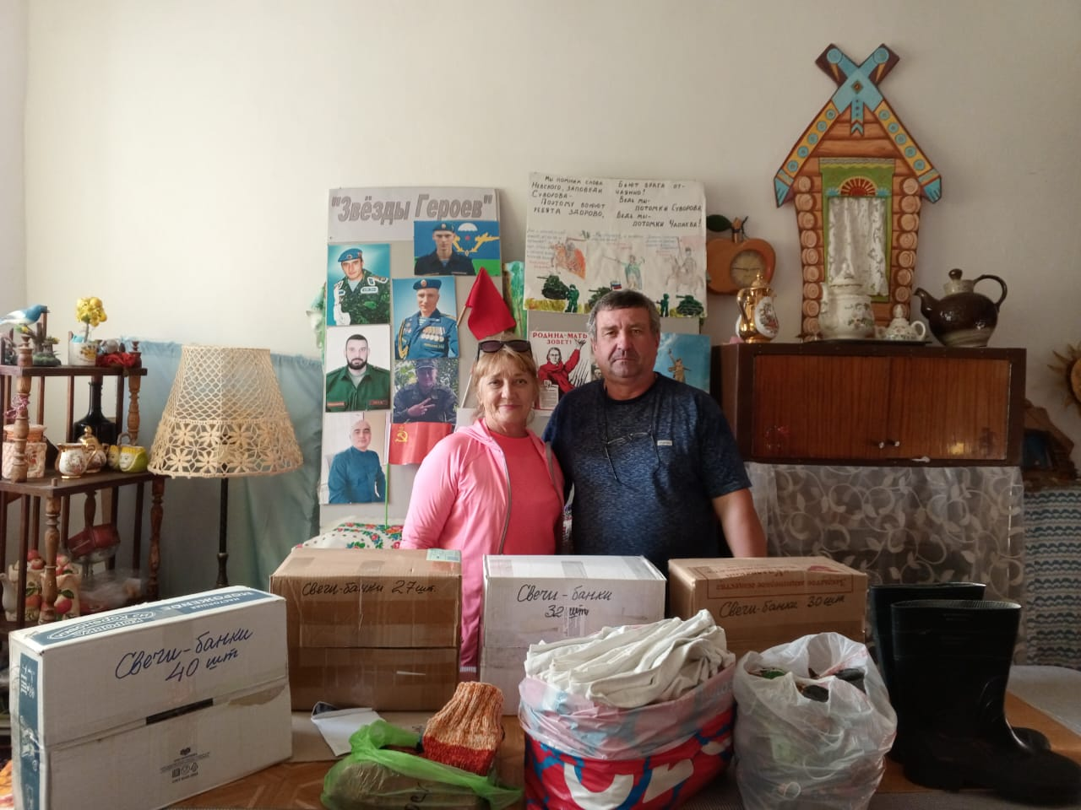
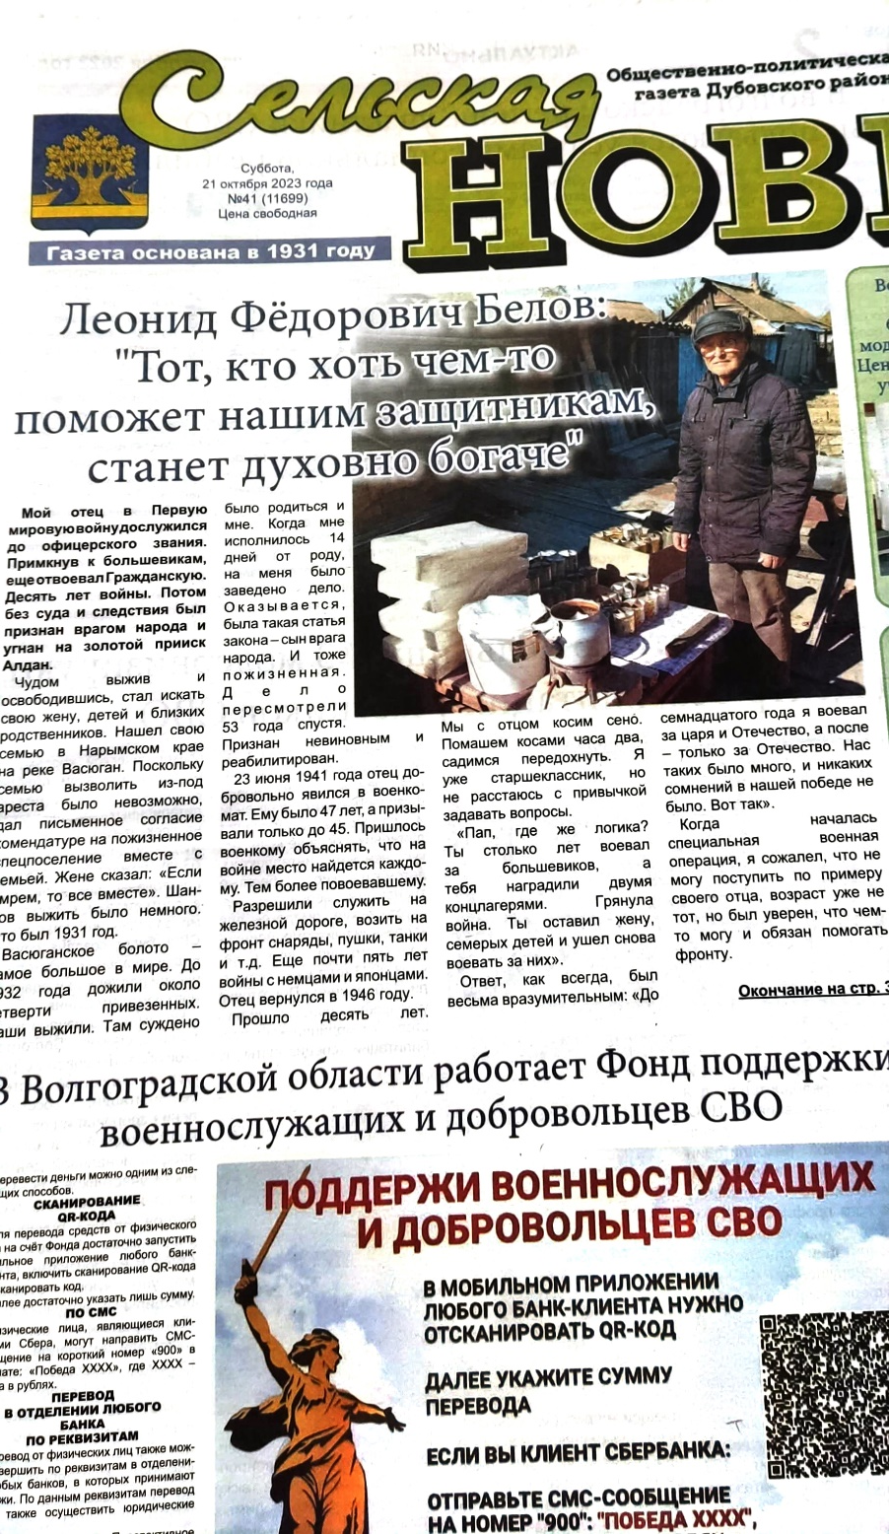
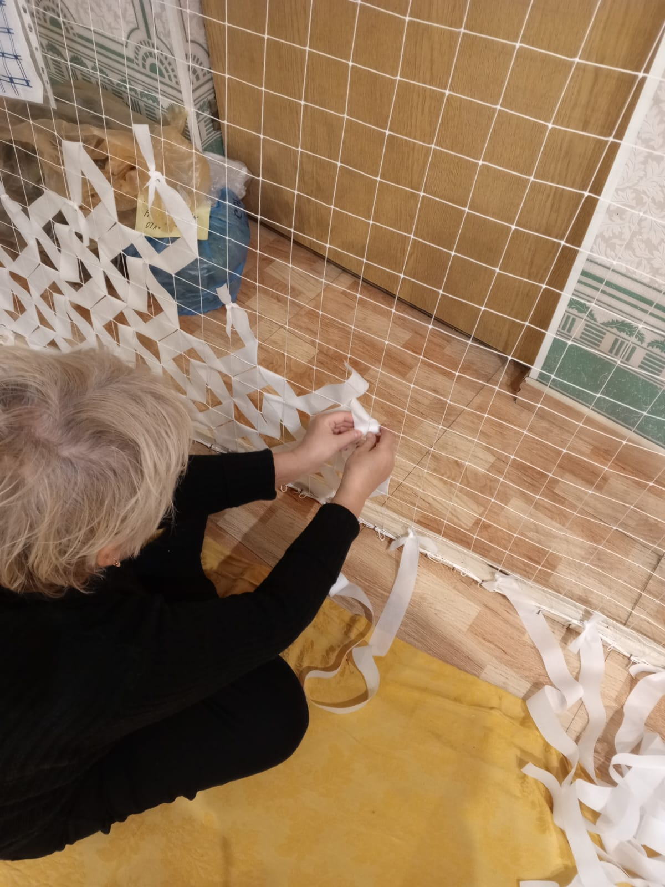
Постоянная отправка гуманитарной помощи в зону СВО

Slide 14
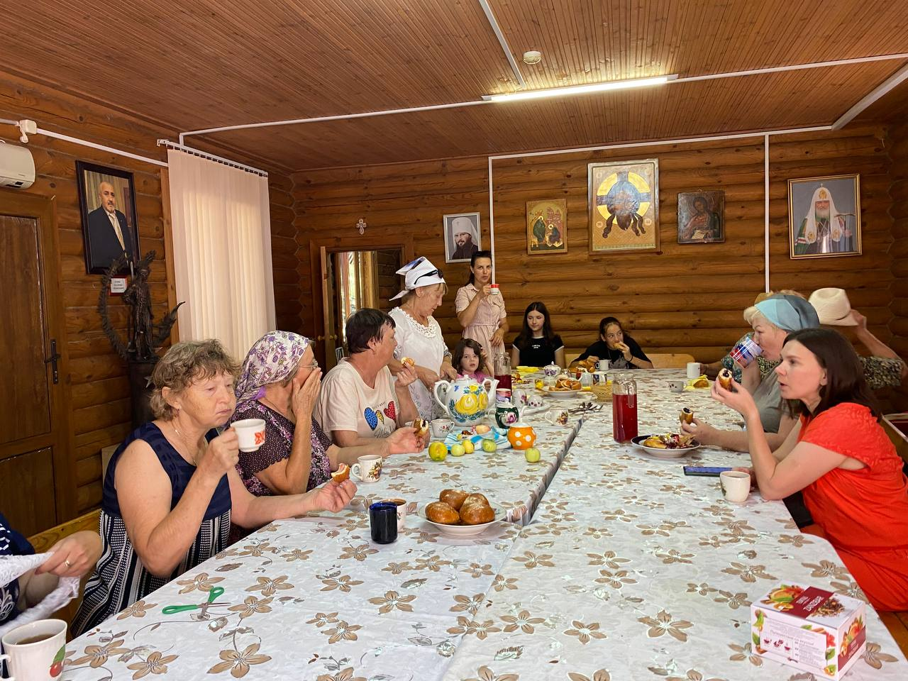
Эмоциональное выравнивание и психологическая поддержка

Slide 15
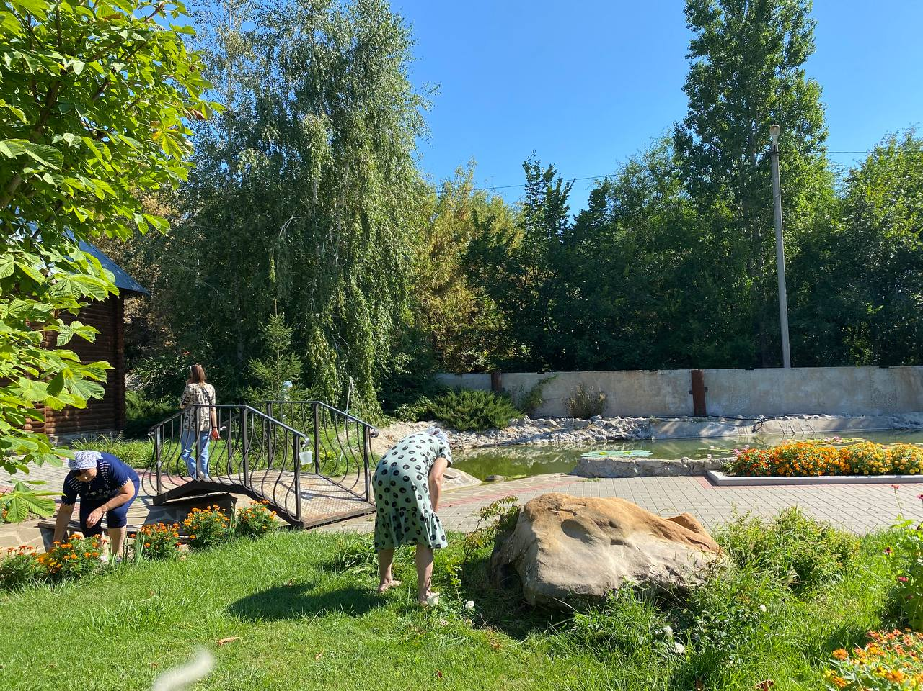
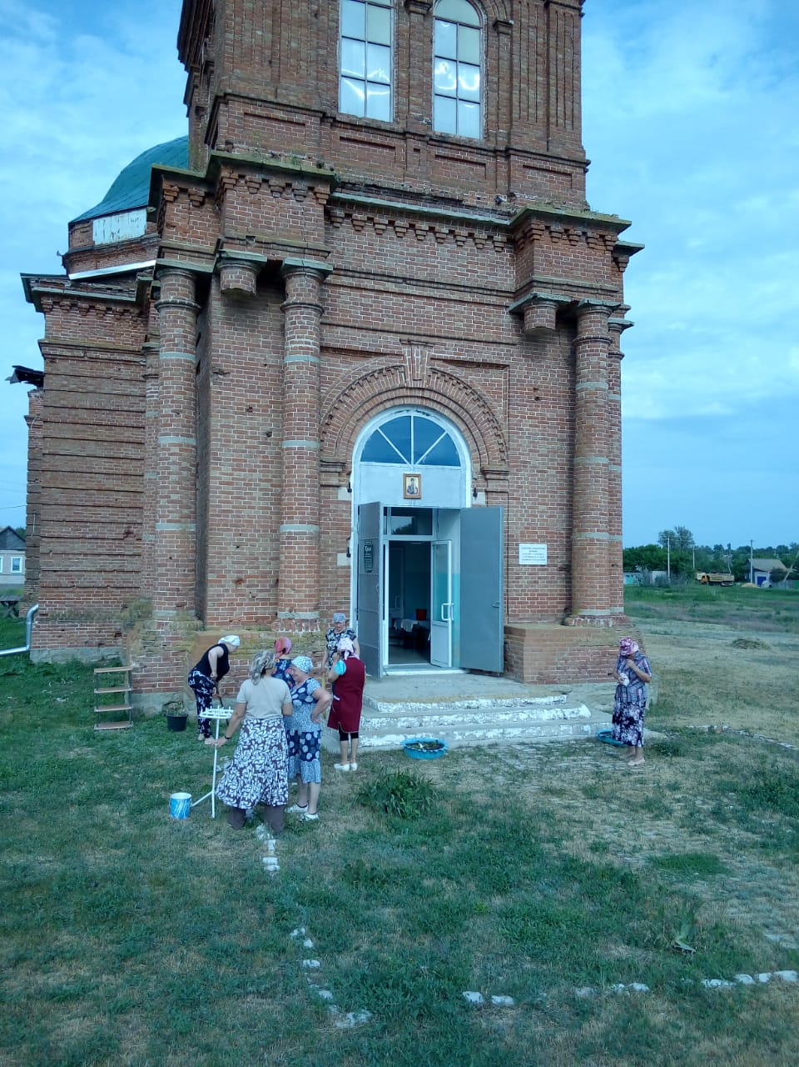
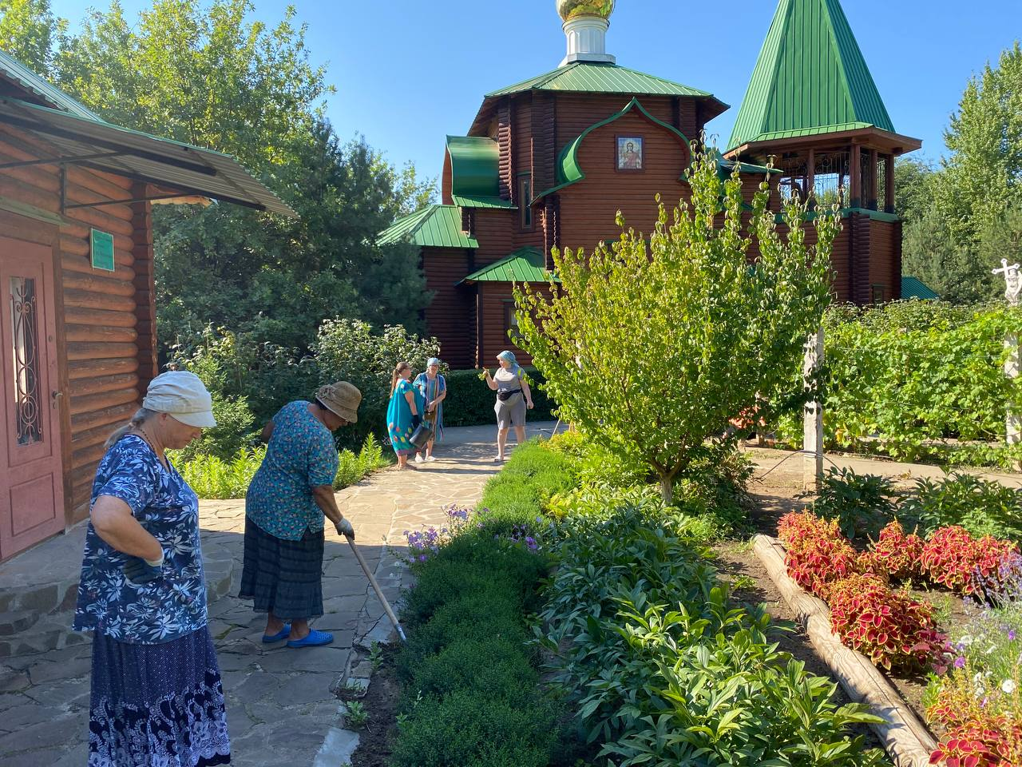
Субботники на территории дубовских храмов

Slide 16
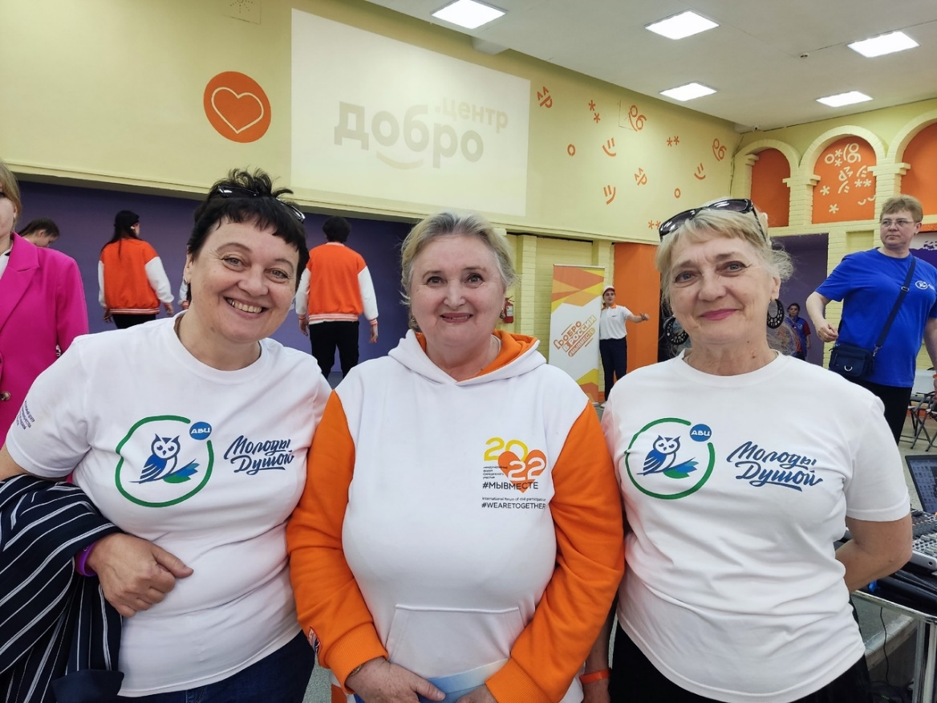
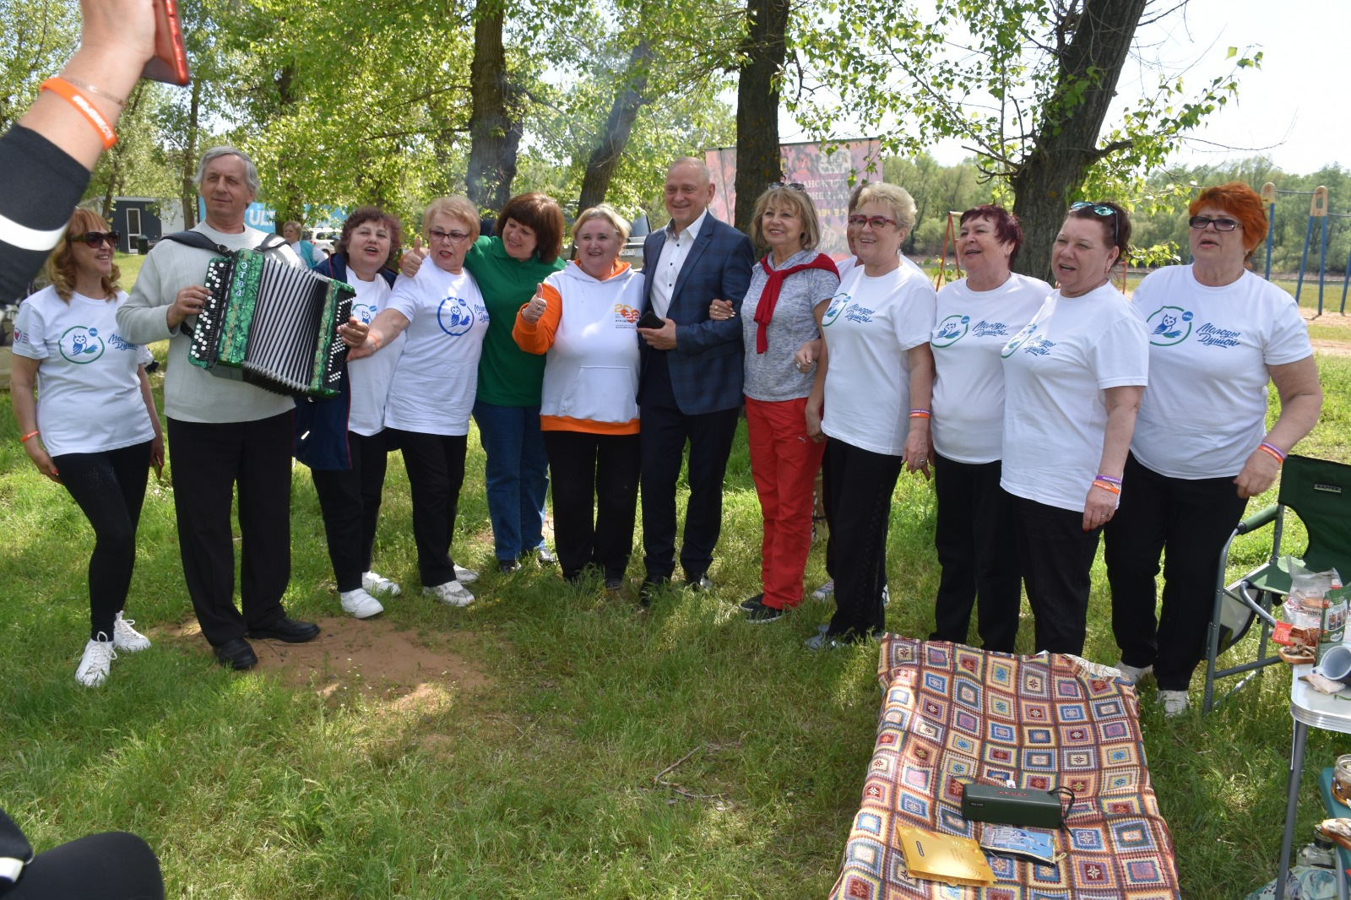
Обмен опытом в Волжском в
«Школе общественной активности
Волгоградской области».
На открытии Доброцентра.

Slide 17
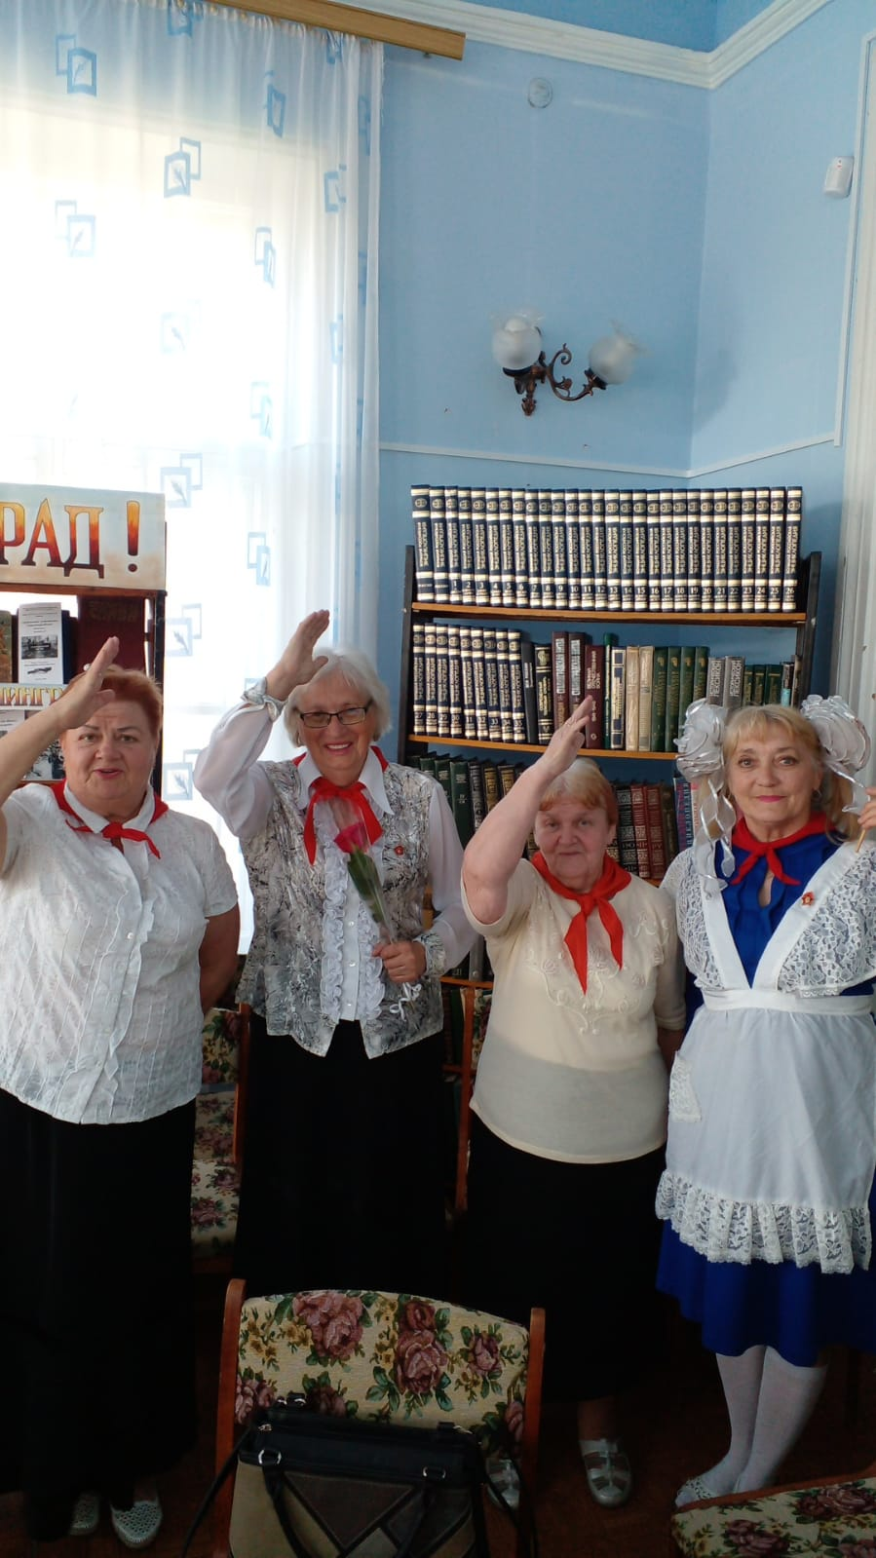
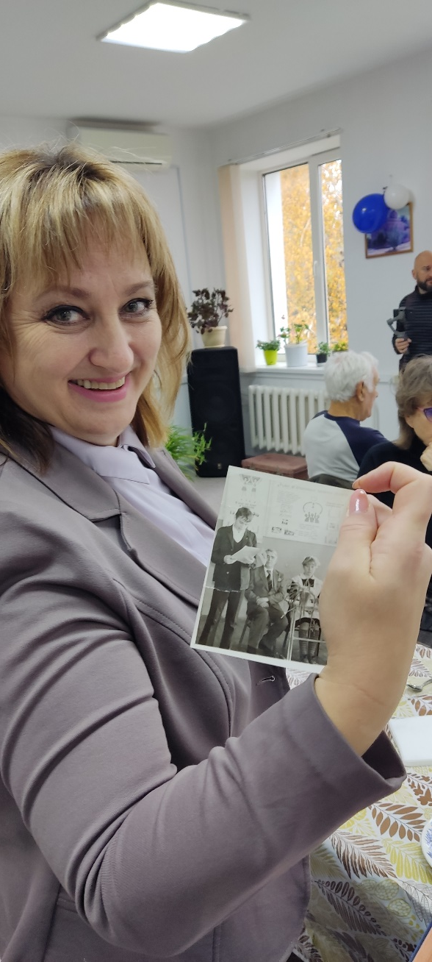
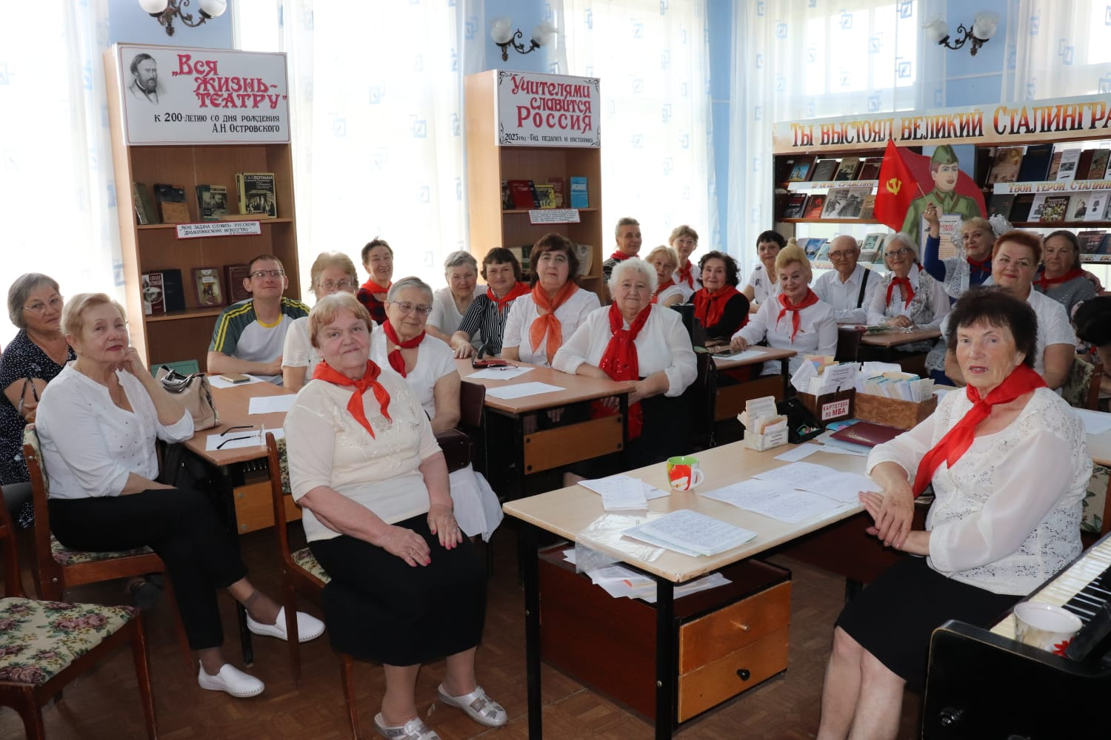
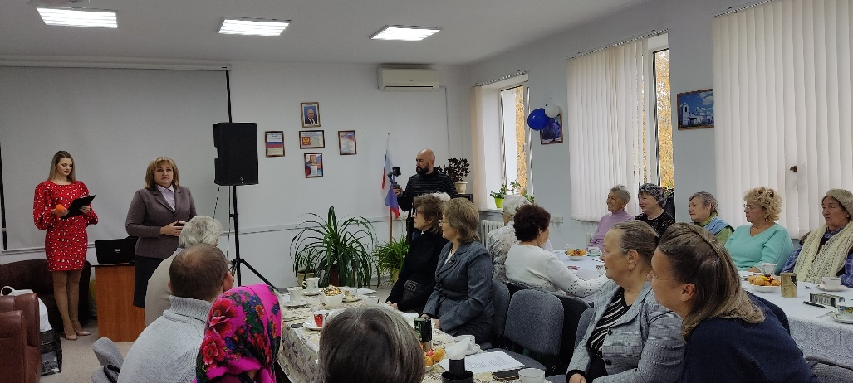
Хранение традиций – День пионерии и День комсомола

Slide 18
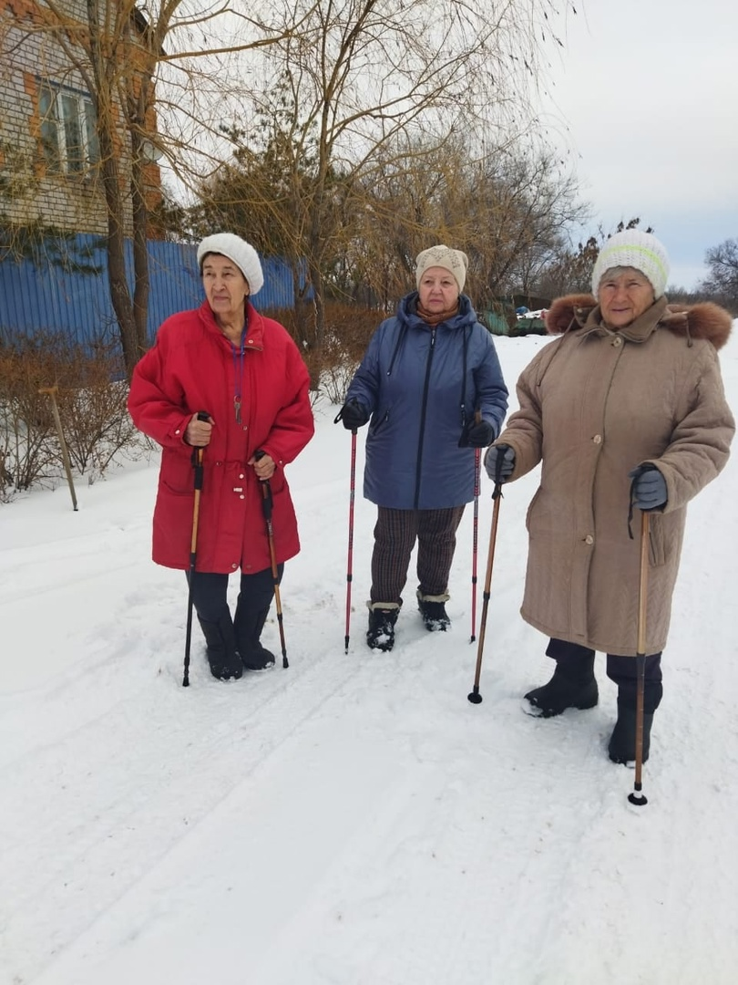
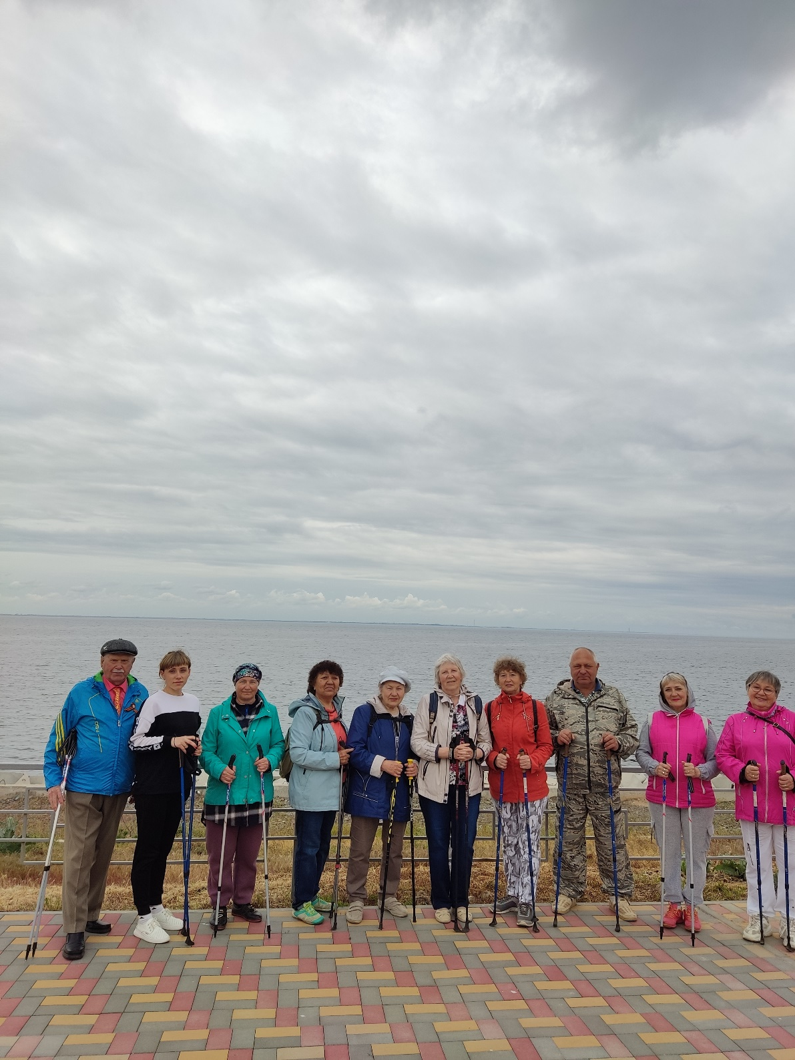
Скандинавская ходьба

Slide 19
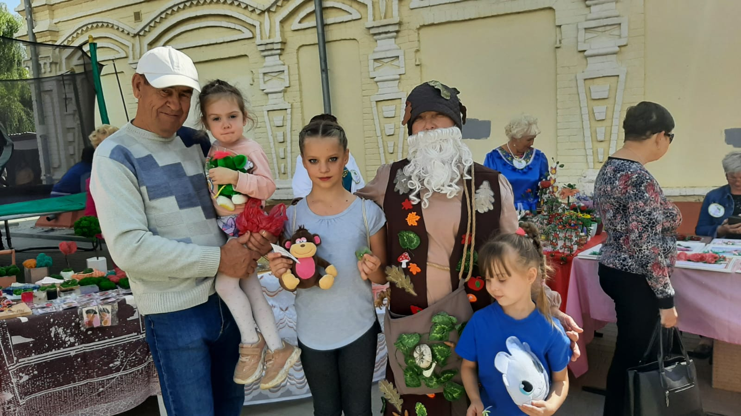
Туристические проекты
«Гости в Дубовке»
Виноградный фестиваль
«Дубовская лоза»

Slide 20
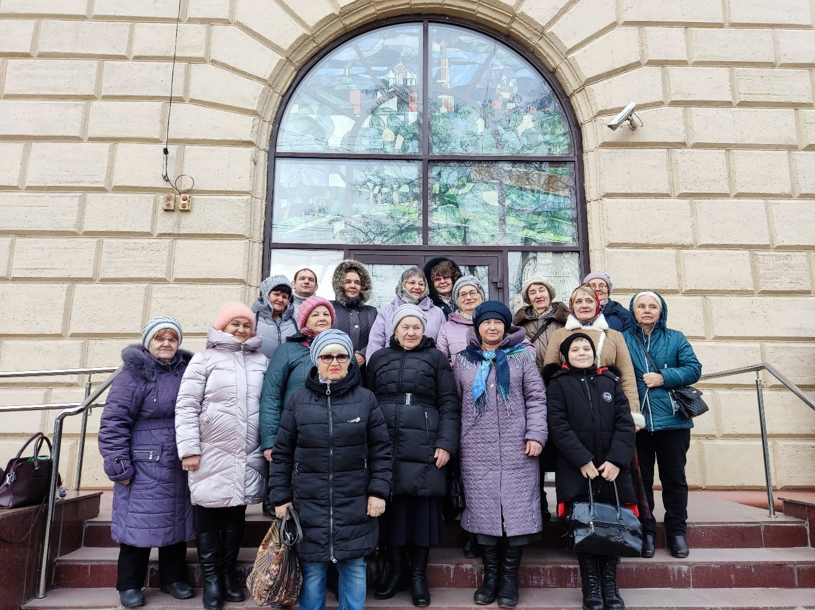
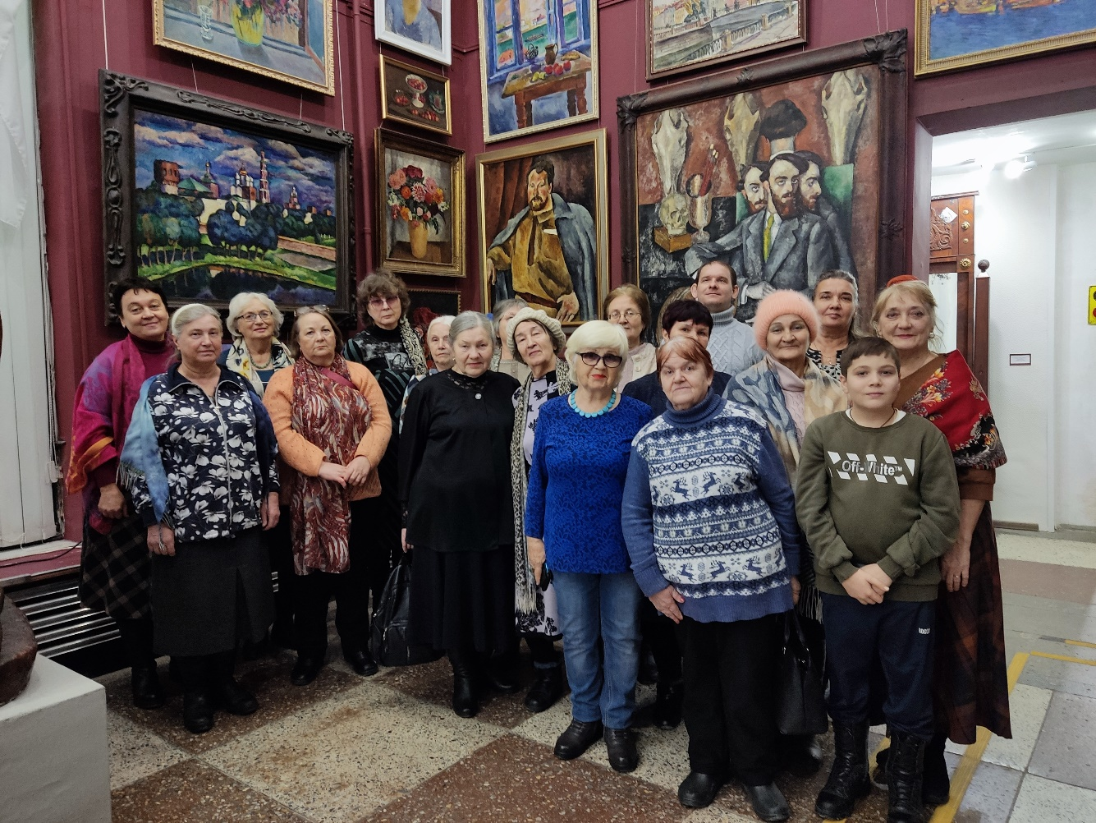
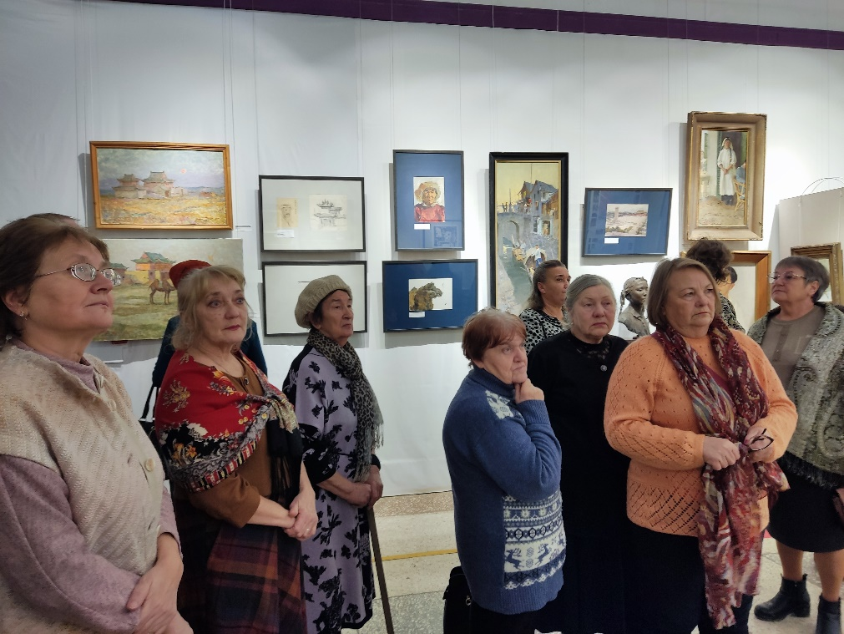
Экскурсия в музей изобразительных искусств им. И. Машкова

Slide 21
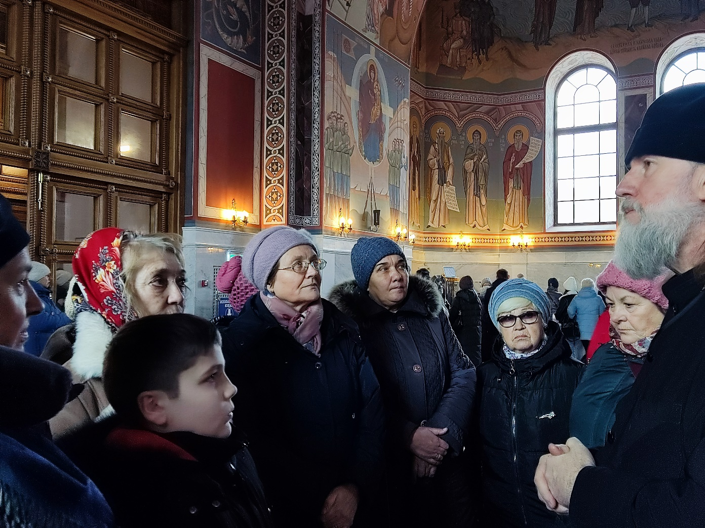
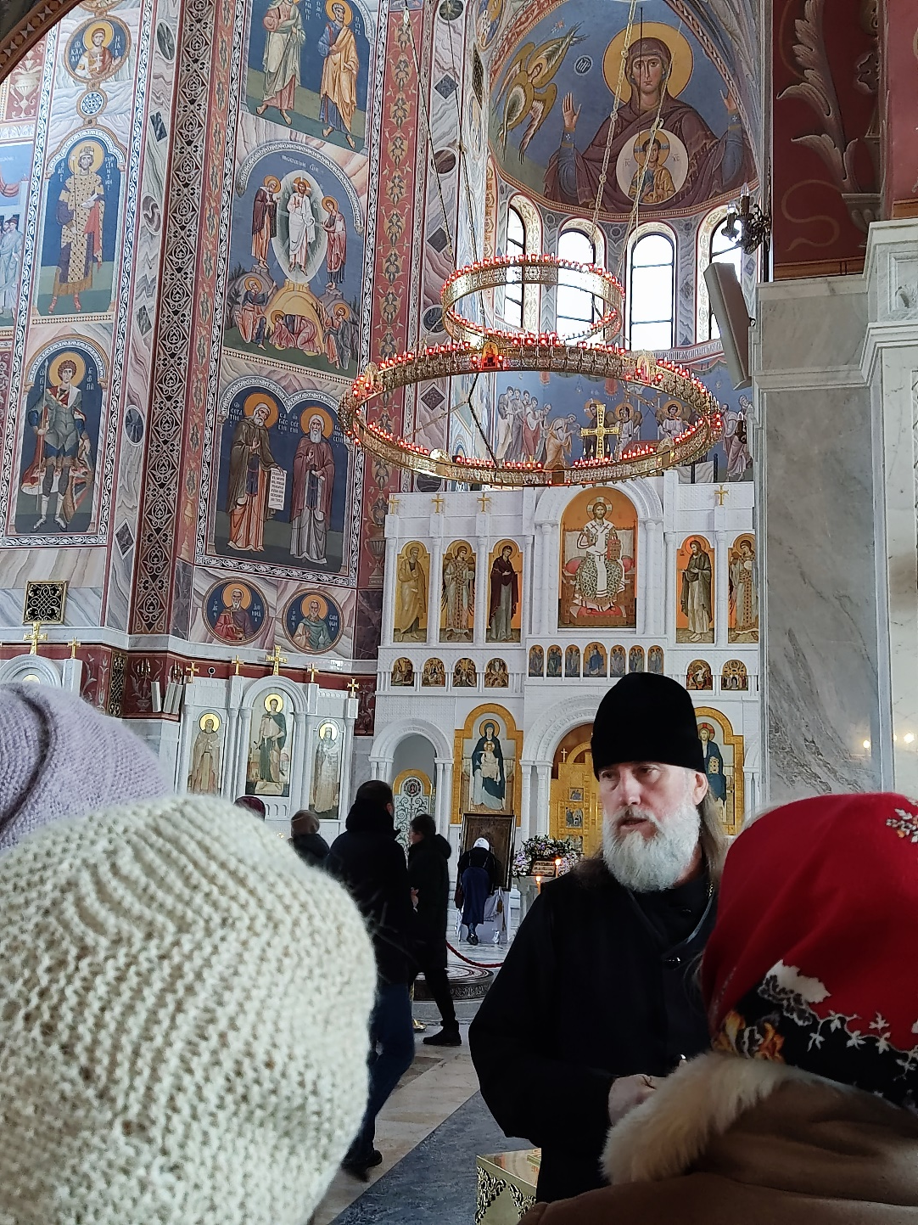
Экскурсия в собор Александра Невского
в г. Волгограде

Slide 22
Спасибо за внимание!

